Slide 1
《数据治理概论》
高等院校数字经济专业创新驱动系列教材
第7章 数据应用
美林数据技术股份有限公司 刘宏 高级副总裁
厦门大学计算机科学与技术系 林子雨 博士/副教授
厦门大学大数据课程虚拟教研室 夏小云 副主任
E-mail:ziyulin@xmu.edu.cn
2024年8月
Notes:
数据治理概论课程第7章 数据应用

Slide 2
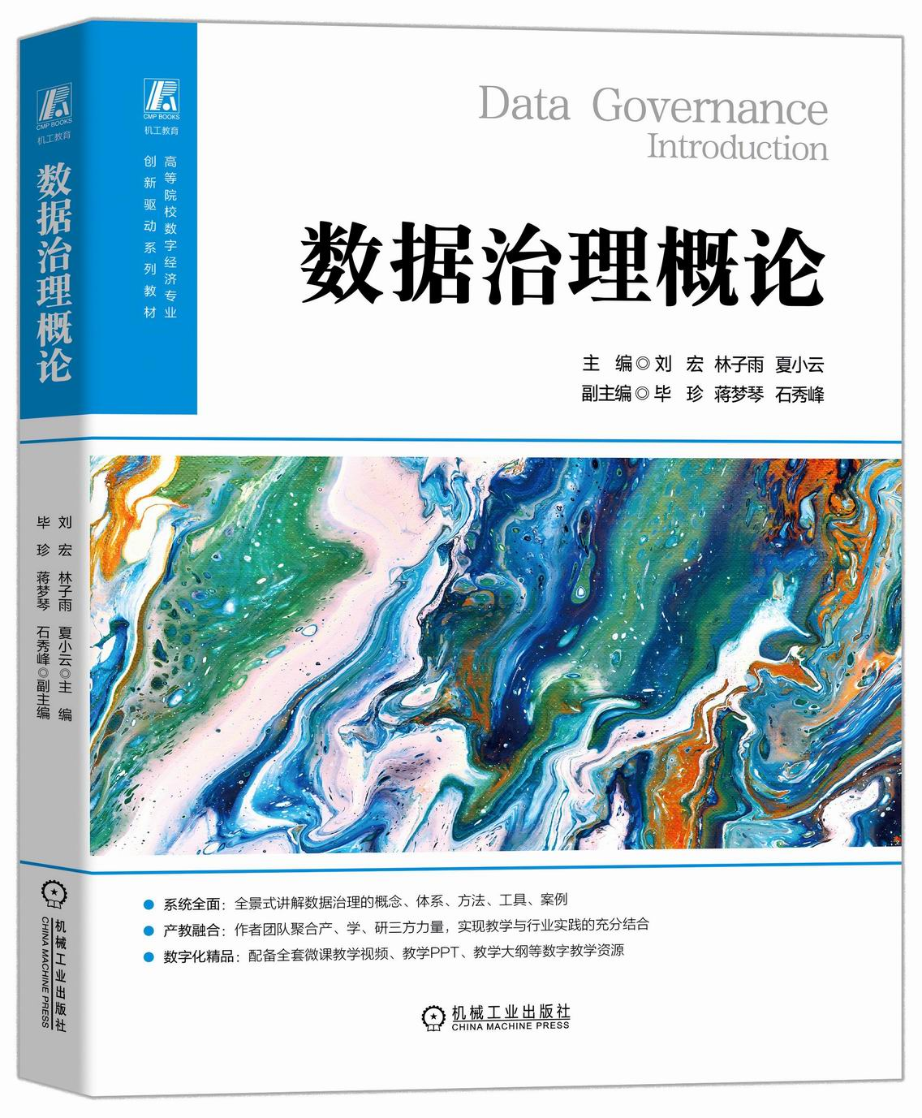
教材简介
企业数据治理专家和高校教学名师合作编写
主编：刘宏，林子雨，夏小云
副主编：毕珍，蒋梦琴，石秀峰
《数据治理概论》
ISBN：978-7-111-76115-0 ，定价：79元
机械工业出版社，2024年8月
本书是一本面向刚刚涉足数据治理领域的业务人员以及在校大学生的实用教程。全书共四篇，前三篇（概念篇、体系篇、保障篇）包括11章：数据治理概述，数据治理框架，数据战略规划，数据采集，数据存储，数据管理，数据应用、数据治理价值评估，数据治理组织、制度与规范，数据治理文化，数据治理工具。第四篇为典型案例篇，详细介绍了三个具有代表性的典型数据治理案例。本书语言通俗易懂、体系完整、案例丰富，系统、全面地讲解了数据治理的目标、价值、方式、方法、工具等各个领域的相关知识，可以帮助读者快速理解数据治理的概念，认识数据治理的架构，掌握数据治理的基本方法。
【教材官网】提供全部教学配套资源
https://dblab.xmu.edu.cn/post/data-governance/
Notes:
1.1 数据治理的基本概念
1.2 数据治理的发展历程及趋势
1.3 数据治理在现代组织中的定位
1.4 数据治理的误区
1.5 数据治理与数据管理

Slide 3
作者简介
刘宏（1975-），男，硕士（毕业于西安交通大学），美林数据技术股份有限公司高级副总裁，全国信标委大数据标准工作组成员，2016CCF大数据与计算智能大赛优秀指导老师，中关村大数据联盟智能制造与能源大数据专业委员会委员，能源大数据领域专家。主要研究面向能源行业的大数据分析、人工智能技术、产品及解决方案。
林子雨（1978－），男，博士（毕业于北京大学），国内高校知名大数据教师，厦门大学计算机科学与技术系副教授，厦门大学数据库实验室负责人，中国计算机学会数据库专委会委员，中国计算机学会信息系统专委会委员，全国工业大数据行业产教融合共同体特聘专家，入选“2021年高校计算机专业优秀教师奖励计划”，荣获“2022年福建省高等教育教学成果奖特等奖（个人排名第一）”和“2018年福建省高等教育教学成果奖二等奖（个人排名第一）”，编著出版13本大数据系列教材，被国内500多所高校采用，建设了国内高校首个大数据课程公共服务平台，平台累计网络访问量超过2500万次，成为全国高校大数据教学知名品牌，主持的课程《大数据技术原理与应用》获评“2018年国家精品在线开放课程”和“2020年国家级线上一流本科课程”，主持的课程《Spark编程基础》获评“2021年国家级线上一流本科课程”。建设的大数据系列MOOC课程入选“2023年教育部国家智慧教育公共服务平台应用典型案例”。
夏小云（1992-），女，厦门大学数据库实验室老师，厦门大学大数据课程虚拟教研室副主任，厦门大数据研发与教育中心副主任，厦门云大物智数据研究院副院长，工信部新职业大数据工程技术人员（中级）教材编委会专家。数据治理工程师（CDGA）、CDMP数据治理专家（Master徽章），大数据百家讲坛栏目主理人。曾任福建省物联网科学研究院书记兼副院长。获得2020年福建省线上线下混合一流本科课程、2021年福建省线上一流本科课程、2021年国家级线上一流本科课程（主要建设者）、2023年福建省线上一流本科课程，2022年福建省高等教育教学成果奖特等奖、2022年厦门大学高等教育教学成果奖特等奖等。
Notes:
1.1 数据治理的基本概念
1.2 数据治理的发展历程及趋势
1.3 数据治理在现代组织中的定位
1.4 数据治理的误区
1.5 数据治理与数据管理

Slide 4
提纲
7.1 数据分析
7.2 数据共享
7.3 数据开放
Notes:
7.1 数据分析
7.2 数据共享
7.3 数据开放

Slide 5
7.1 数据分析
Notes:
7.1数据分析

Slide 6
7.1 数据分析
7.1.1数据分析的概念
7.1.2数据分析类型
7.1.3数据分析方法

Slide 7
7.1.1 数据分析的概念
数据分析是什么？
数据分析是从大量数据中提取、转化和推断有用信息的过程。它涉及到收集、整理、清洗、转换和分析数据，以揭示数据中的模式、趋势和关联，从而支持决策和解决问题。
数据分析能干什么？
数据分析可以帮助业务应用实现以下目标：
1）优化业务流程和运营效率 2）提供决策支撑 3）商业模式变革
Notes:
数据分析可以帮助业务应用实现以下目标
1.优化业务流程和运营效率：通过基于数据的断点管控分析，促进业务流程贯通效率，提出业务流程优化建议等，提高组织运营效率和生产力。
2.提供决策支撑：通过基于业务触点进行数据分析，进行趋势预测及问题追溯分析等，为管理决策提供建议。
3.商业模式变革：通过数据挖掘分析，推动组织发现潜在的商机和创新运营模式，为企业的增长和竞争提供有力支持。
数据分析是数据价值发现的重要手段，也是数据赋能业务的直接体现。数据分析的主要建设内容包括报表开发、指标开发、多维分析、动态预警、趋势预测等等。 在本文中，我们强调了数据治理在组织落地过程中的理解，并注重聚焦于组织业务价值的发现。
因此，数据分析也是本文中数据治理的一个职能活动，通过数据分析来支持组织的决策制定和价值创造。

Slide 8
7.1.1 数据分析的概念
数据分析的目标是通过对数据进行深入的探索和分析，揭示数据背后的规律和洞见。
数据分析的目标
数据分析可以借助各种工具和技术来实现，包括统计软件（如R、Python）、数据可视化工具（如Tableau、Power BI）、机器学习框架（如TensorFlow、Scikit-learn）等。
数据分析的工具和技术
数据治理和数据质量
数据治理是数据管理的一部分，它涉及到对数据的收集、整理、存储、安全和隐私等方面进行规范和管理。
数据分析的应用领域
数据分析可以应用于各个领域和行业，包括市场营销、金融、医疗、制造业、物流等。
Notes:
数据分析是从大量数据中提取、转化和推断有用信息的过程。它涉及到收集、整理、清洗、转换和分析数据，以揭示数据中的模式、趋势和关联，从而支持决策和解决问题。
数据分析的目标：数据分析的目标是通过对数据进行深入的探索和分析，揭示数据背后的规律和洞见。它可以帮助我们了解业务或问题的现状、发现潜在的机会和风险，并提供决策支持和优化建议。
数据分析的工具和技术：数据分析可以借助各种工具和技术来实现，包括统计软件（如R、Python）、数据可视化工具（如Tableau、Power BI）、机器学习框架（如TensorFlow、Scikit-learn）等。同时，数据分析也需要掌握一定的统计学、概率论、数据挖掘和机器学习等基础知识。
数据治理和数据质量：数据治理是数据管理的一部分，它涉及到对数据的收集、整理、存储、安全和隐私等方面进行规范和管理。数据质量是数据分析的前提和基础，需要确保数据的准确性、完整性、一致性和可靠性。
数据分析的应用领域：数据分析可以应用于各个领域和行业，包括市场营销、金融、医疗、制造业、物流等。它可以帮助企业和组织发现市场趋势、优化业务流程、提高效率和决策质量。

Slide 9
7.1.1 数据分析的概念
数据分析通常包括以下几个关键步骤：
数据收集和获取
数据转换和整理
结果解释和报告
收集和获取与问题相关的数据，可以是来自内部系统、外部数据源或第三方数据提供商的数据。
对数据进行转换、整理和重塑，以便于后续的分析和建模。
解释和解读数据分析的结果，并将结果以可视化、报告或其他形式呈现给相关利益相关者，以支持决策和行动。
01
02
03
04
05
数据预处理
数据分析和建模
对数据进行清洗、去除噪声、处理缺失值和异常值等，以确保数据的质量和一致性。
应用统计学、机器学习、数据挖掘等技术和方法，对数据进行分析和建模，以揭示数据中的模式、趋势和关联。
Notes:
数据分析通常包括以下几个关键步骤：
1 数据收集和获取：收集和获取与问题相关的数据，可以是来自内部系统、外部数据源或第三方数据提供商的数据。
2 数据预处理：对数据进行清洗、去除噪声、处理缺失值和异常值等，以确保数据的质量和一致性。
3 数据转换和整理：对数据进行转换、整理和重塑，以便于后续的分析和建模。
4 数据分析和建模：应用统计学、机器学习、数据挖掘等技术和方法，对数据进行分析和建模，以揭示数据中的模式、趋势和关联。
5 结果解释和报告：解释和解读数据分析的结果，并将结果以可视化、报告或其他形式呈现给相关利益相关者，以支持决策和行动。

Slide 10
7.1.2 数据分析的类型
数据分析方法的分类方法因为考虑维度不同分类方式也非常的多，将数据从业务价值层面对数据分析方法进行分类是以帮助企业和组织更好地理解和应用不同的数据分析方法：
描述性分析：描述性分析是对数据进行总结和描述的分析方法。
1
预测性分析：预测性分析是基于历史数据和模型构建，对未来事件或趋势进行预测的分析方法。
2
诊断性分析：是对数据进行深入挖掘和分析，发现问题的原因、影响因素的分析方法。
决策支持分析：是基于数据和模型，为决策者提供决策支持和优化方案的分析方法。
探索性分析：探索性分析是对数据进行探索和发现的分析方法。
3
4
5
Notes:
数据分析方法的分类方法因为考虑维度不同分类方式也非常的多，本书数据从业务价值层面对数据分析方法进行分类是以帮助企业和组织更好地理解和应用不同的数据分析方法：
描述性分析：描述性分析是对数据进行总结和描述的分析方法。它通过统计指标、图表和可视化等方式，揭示数据的基本特征、分布和趋势。描述性分析主要用于了解和解释数据的现状和历史，帮助企业和组织做出基于数据的决策。
预测性分析：预测性分析是基于历史数据和模型构建，对未来事件或趋势进行预测的分析方法。它利用统计模型、机器学习和时间序列分析等技术，通过挖掘数据中的模式和规律，预测未来的趋势、需求和行为。预测性分析可以帮助企业和组织做出更准确的预测和规划，以支持决策和战略制定。
诊断性分析：诊断性分析是对数据进行深入挖掘和分析，以发现问题的原因和影响因素的分析方法。它通过探索数据中的关联和因果关系，帮助企业和组织理解业务过程中的潜在问题和瓶颈，并提供改进和优化的建议。诊断性分析通常使用统计分析、根因分析和数据挖掘等技术。
决策支持分析：决策支持分析是基于数据和模型，为决策者提供决策支持和优化方案的分析方法。它通过模拟、优化和敏感性分析等技术，帮助企业和组织评估不同决策方案的风险和收益，并提供最优的决策方案。决策支持分析可以在复杂的决策环境中提供科学的决策依据。
探索性分析：探索性分析是对数据进行探索和发现的分析方法。它通过可视化、交互式分析和数据挖掘等技术，帮助企业和组织发现数据中的新模式、趋势和洞见。探索性分析通常用于发现新的业务机会、优化业务流程和支持创新。
以上分类维度是从业务价值的角度对数据分析方法进行分类的一种方式。在实际应用中，可以根据具体的业务需求和目标选择适合的数据分析方法。

Slide 11
7.1.3 数据分析的方法
描述性分析主要用于对数据进行总结、描述和可视化，以揭示数据的基本特征、分布和趋势。通过描述性分析，我们可以了解数据的现状和历史，从而为决策提供基础和参考。主要采用的8种方法如下：
描述性分析
预测性分析
统计指标：通过计算一系列统计量，如均值、中位数、标准差、最大值、最小值等，来描述数据的集中趋势、离散程度和分布形态。
频数分布：将数据按照数值或类别进行分组，并计算每个组的频数（数据出现的次数）或频率（频数除以总数）。
百分位数：表示某个特定百分比的观测值落在数据集中的位置。
可视化：通过图表、图形和可视化工具，将数据转化为可视形式，以便更直观地理解和分析数据。
诊断性分析
决策支持分析
探索性分析
Notes:
描述性分析
描述性分析是数据分析中的一种方法，它主要用于对数据进行总结、描述和可视化，以揭示数据的基本特征、分布和趋势。通过描述性分析，我们可以了解数据的现状和历史，从而为决策提供基础和参考。
描述性分析主要采用的方法如下：
统计指标：统计指标是描述性分析中最常用的方法之一。它通过计算一系列统计量，如均值、中位数、标准差、最大值、最小值等，来描述数据的集中趋势、离散程度和分布形态。统计指标可以帮助我们了解数据的基本特征，并与其他数据进行比较和分析。
频数分布：频数分布是描述性分析中用于展示数据分布情况的方法。它将数据按照数值或类别进行分组，并计算每个组的频数（数据出现的次数）或频率（频数除以总数）。频数分布可以通过直方图、饼图、条形图等图表形式展示，帮助我们理解数据的分布情况和特征。
百分位数：百分位数是描述性分析中用于衡量数据分布的方法。它表示某个特定百分比的观测值落在数据集中的位置。例如，第25百分位数表示有25%的观测值小于或等于它。百分位数可以帮助我们了解数据的分布形态和集中程度，例如中位数就是第50百分位数。
可视化：可视化是描述性分析中非常重要的方法之一。它通过图表、图形和可视化工具，将数据转化为可视形式，以便更直观地理解和分析数据。常见的可视化方法包括折线图、散点图、箱线图、热力图等。可视化可以帮助我们发现数据中的模式、趋势和异常值，提供直观的数据分析结果。

Slide 12
7.1.3 数据分析的方法
描述性分析主要用于对数据进行总结、描述和可视化，以揭示数据的基本特征、分布和趋势。通过描述性分析，我们可以了解数据的现状和历史，从而为决策提供基础和参考。主要采用的8种方法如下：
描述性分析
预测性分析
变异系数：是标准差与均值的比值，用于比较不同变量或不同群体之间的变异程度。
相关分析：通过计算相关系数（如皮尔逊相关系数）来衡量两个变量之间的线性相关程度。相关系数的取值范围为-1到1，接近1表示正相关，接近-1表示负相关，接近0表示无相关。
时间序列分析：通过对时间序列数据进行建模和分析，来揭示数据随时间的变化规律和趋势。
分组分析：将数据按照某个特定的变量进行分组，然后对不同组别的数据进行比较和分析。
诊断性分析
决策支持分析
探索性分析
Notes:
变异系数：变异系数是描述性分析中用于衡量数据变异程度的方法。它是标准差与均值的比值，用于比较不同变量或不同群体之间的变异程度。变异系数越大，表示数据的变异程度越高；变异系数越小，表示数据的变异程度越低。通过比较变异系数，我们可以了解不同变量或群体之间的差异和稳定性。
相关分析：相关分析是描述性分析中用于衡量两个变量之间相关关系的方法。它通过计算相关系数（如皮尔逊相关系数）来衡量两个变量之间的线性相关程度。相关系数的取值范围为-1到1，接近1表示正相关，接近-1表示负相关，接近0表示无相关。相关分析可以帮助我们了解变量之间的关联程度，从而发现变量之间的相互影响和趋势。
时间序列分析：时间序列分析是描述性分析中用于研究时间变化趋势的方法。它通过对时间序列数据进行建模和分析，来揭示数据随时间的变化规律和趋势。时间序列分析可以用于预测未来的趋势和模式，帮助我们做出合理的决策和规划。
分组分析：分组分析是描述性分析中用于比较不同组别之间差异的方法。它将数据按照某个特定的变量进行分组，然后对不同组别的数据进行比较和分析。分组分析可以帮助我们了解不同组别之间的差异和相似性，从而发现影响因素和规律。
总之，描述性分析是通过统计指标、频数分布、百分位数和可视化等方法，对数据进行总结、描述和可视化的分析方法。它可以帮助我们了解数据的基本特征、分布和趋势，为决策提供基础和参考。

Slide 13
7.1.3 数据分析的方法
描述性分析
预测性分析旨在利用历史数据和统计模型来预测未来事件或趋势。预测性分析主要采用的8种方法如下：
1
回归分析
5
聚类分析
预测性分析
2
时间序列分析
6
时间序列预测
诊断性分析
3
决策树
7
关联规则挖掘
4
人工神经网络
8
集成学习
决策支持分析
探索性分析

Slide 14
7.1.3 数据分析的方法
回归分析
通过拟合一个数学模型来描述自变量与因变量之间的关系，并利用这个模型预测。
描述性分析
优势：
模型简单：回归模型结构简单，易于理解和解释。
预测能力强：能够基于历史数据预测未来的趋势。
可视化效果好：结果易于通过图表进行可视化，便于展示。
逐步改进：模型可以根据新数据不断优化和调整。
预测性分析
诊断性分析
劣势：
异常值敏感：线性回归对异常值比较敏感，可能会影响模型的准确性。
数据质量依赖：需要高质量的数据，数据中的噪声可能会影响模型的预测能力。
过度依赖模型：如果模型过于复杂或数据不足，可能会导致过度拟合。
决策支持分析
探索性分析

Slide 15
7.1.3 数据分析的方法
时间序列分析
通过对时间序列数据进行建模和分析，来揭示数据随时间的变化规律和趋势。
描述性分析
优势：
趋势识别：能够识别数据随时间推移的长期趋势。
季节性分析：揭示数据中的季节性模式，如销售季节性波动。
周期性检测：发现数据中的周期性模式，如经济周期。
预测能力：基于历史数据进行未来趋势和水平的预测。
预测性分析
诊断性分析
劣势：
数据质量要求：对数据的质量要求较高，需要准确的时间戳和一致的数据收集频率。
模型假设限制：许多时间序列模型基于特定的统计假设，如正态分布、独立性等。
过拟合风险：复杂的模型可能过度拟合历史数据，导致未来预测不准确。
决策支持分析
探索性分析
Notes:
预测性分析是数据分析领域的一个重要分支，旨在利用历史数据和统计模型来预测未来事件或趋势。它通过分析数据之间的关系和模式，构建预测模型，并基于这些模型进行预测和推断。预测性分析可以帮助组织和企业做出更准确的决策，优化资源配置，提高效率和效益。
以下是一些常用的预测性分析方法：
回归分析：回归分析是一种用于建立变量之间关系的统计方法。它通过拟合一个数学模型来描述自变量与因变量之间的关系，并利用这个模型进行预测。回归分析可以帮助我们理解变量之间的关系，并用于预测未来的数值结果。
时间序列分析：时间序列分析是一种用于分析时间相关数据的方法。它通过对时间序列数据进行建模和分析，来揭示数据随时间的变化规律和趋势。时间序列分析可以用于预测未来的趋势和模式，例如销售量的季节性变化、股票价格的波动等。
决策树：决策树是一种用于分类和预测的机器学习算法。它通过构建一棵树状结构来表示不同的决策路径和可能的结果。决策树可以根据输入的特征值来进行预测，并输出相应的分类或结果。
人工神经网络：人工神经网络是一种模仿生物神经网络结构和功能的计算模型。它由多个神经元和连接它们的权重组成，可以通过训练来学习和预测。人工神经网络可以用于解决复杂的预测问题，例如图像识别、语音识别等。

Slide 16
7.1.3 数据分析的方法
决策树
通过构建一棵树状结构来表示不同的决策路径和可能的结果。
描述性分析
优势：
易于理解和解释：决策树模型的结构类似于流程图，易于可视化和解释。
特征处理：能够处理数值型和类别型数据，无需进行特征工程。
非线性模型：能够捕捉数据中的非线性关系。
预测性分析
诊断性分析
决策支持分析
劣势：
过拟合：容易对训练数据过度拟合，特别是在树深很大的情况下。
对噪声敏感：对数据中的噪声和异常值比较敏感。
模型稳定性：小的变化在数据中可能会导致生成完全不同的决策树。
探索性分析
Notes:
预测性分析是数据分析领域的一个重要分支，旨在利用历史数据和统计模型来预测未来事件或趋势。它通过分析数据之间的关系和模式，构建预测模型，并基于这些模型进行预测和推断。预测性分析可以帮助组织和企业做出更准确的决策，优化资源配置，提高效率和效益。
以下是一些常用的预测性分析方法：
回归分析：回归分析是一种用于建立变量之间关系的统计方法。它通过拟合一个数学模型来描述自变量与因变量之间的关系，并利用这个模型进行预测。回归分析可以帮助我们理解变量之间的关系，并用于预测未来的数值结果。
时间序列分析：时间序列分析是一种用于分析时间相关数据的方法。它通过对时间序列数据进行建模和分析，来揭示数据随时间的变化规律和趋势。时间序列分析可以用于预测未来的趋势和模式，例如销售量的季节性变化、股票价格的波动等。
决策树：决策树是一种用于分类和预测的机器学习算法。它通过构建一棵树状结构来表示不同的决策路径和可能的结果。决策树可以根据输入的特征值来进行预测，并输出相应的分类或结果。
人工神经网络：人工神经网络是一种模仿生物神经网络结构和功能的计算模型。它由多个神经元和连接它们的权重组成，可以通过训练来学习和预测。人工神经网络可以用于解决复杂的预测问题，例如图像识别、语音识别等。

Slide 17
7.1.3 数据分析的方法
人工神经网络
由多个神经元和连接它们的权重组成，可以通过训练来学习和预测。
描述性分析
优势：
强大的非线性映射能力：能够捕捉和建模数据中的复杂非线性关系。
泛化能力：经过适当的训练，可以在未见过的数据上表现良好。
自动特征提取：能够从原始数据中自动学习和提取特征。
预测性分析
诊断性分析
劣势：
数据需求量大：通常需要大量的数据来训练模型，以避免过拟合。
计算资源要求高：训练神经网络可能需要高性能的计算资源和较长的时间。
模型解释性差：被称为“黑箱”模型，决策过程难以解释和理解。
决策支持分析
探索性分析
Notes:
预测性分析是数据分析领域的一个重要分支，旨在利用历史数据和统计模型来预测未来事件或趋势。它通过分析数据之间的关系和模式，构建预测模型，并基于这些模型进行预测和推断。预测性分析可以帮助组织和企业做出更准确的决策，优化资源配置，提高效率和效益。
以下是一些常用的预测性分析方法：
回归分析：回归分析是一种用于建立变量之间关系的统计方法。它通过拟合一个数学模型来描述自变量与因变量之间的关系，并利用这个模型进行预测。回归分析可以帮助我们理解变量之间的关系，并用于预测未来的数值结果。
时间序列分析：时间序列分析是一种用于分析时间相关数据的方法。它通过对时间序列数据进行建模和分析，来揭示数据随时间的变化规律和趋势。时间序列分析可以用于预测未来的趋势和模式，例如销售量的季节性变化、股票价格的波动等。
决策树：决策树是一种用于分类和预测的机器学习算法。它通过构建一棵树状结构来表示不同的决策路径和可能的结果。决策树可以根据输入的特征值来进行预测，并输出相应的分类或结果。
人工神经网络：人工神经网络是一种模仿生物神经网络结构和功能的计算模型。它由多个神经元和连接它们的权重组成，可以通过训练来学习和预测。人工神经网络可以用于解决复杂的预测问题，例如图像识别、语音识别等。

Slide 18
7.1.3 数据分析的方法
聚类分析
将数据分为不同的群组，每个群组内的数据具有相似的特征。
描述性分析
优势：
无需标记数据：作为一种无监督学习方法，聚类不需要预先标记的训练数据。
发现隐藏模式：能够揭示数据中的潜在结构和模式，有助于发现未知的分组。
多领域应用：适用于各种领域，如市场细分、社交网络分析、天文数据分析等。
预测性分析
诊断性分析
劣势：
结果解释性：聚类结果可能难以解释，特别是对于非专业人士。
聚类数选择：确定最佳的聚类数目可能具有挑战性，且依赖于数据集和业务理解。
初始值敏感性：某些聚类算法（如K-means）对初始中心点的选择敏感，可能导致局部最优解。
决策支持分析
探索性分析
Notes:
聚类分析：聚类分析是一种将数据分组成相似性较高的群体的方法。通过聚类分析，可以将数据分为不同的群组，每个群组内的数据具有相似的特征。聚类分析可以帮助我们发现数据中的隐藏模式和关系，并用于预测未来数据点的归属群组。
关联规则挖掘：关联规则挖掘是一种用于发现数据中的关联关系和规律的方法。它通过分析数据中的频繁项集和关联规则，来揭示不同项之间的关联性。关联规则挖掘可以用于预测一组项中的某个项是否会出现，或者根据已知项预测其他项的出现。
时间序列预测：时间序列预测是一种专门用于预测时间序列数据的方法。它通过分析数据中的趋势、季节性和周期性等特征，来预测未来的数值结果。时间序列预测方法包括移动平均法、指数平滑法、ARIMA模型等。
集成学习：集成学习是一种将多个预测模型进行组合的方法。它通过结合多个模型的预测结果，来提高整体的预测准确度和稳定性。常见的集成学习方法包括随机森林、梯度提升树等。
这些方法在预测性分析中都有广泛的应用，具体选择哪种方法取决于数据的性质、问题的要求和分析的目标。通过合理选择和应用这些方法，可以提高预测的准确性和可靠性，为决策和规划提供有力支持。

Slide 19
7.1.3 数据分析的方法
时间序列预测
通过分析数据中的趋势、季节性和周期性等特征，来预测未来的数值结果。
描述性分析
优势：
基于历史数据：利用已有的时间序列数据进行预测，符合因果逻辑。
趋势分析：能够识别并预测长期趋势。
季节性模式：可以捕捉和预测数据的季节性变化。
预测性分析
诊断性分析
劣势：
数据质量要求：对数据的质量要求高，需要准确、完整的历史数据。
模型假设限制：许多模型基于特定假设，如数据的平稳性。
过拟合风险：复杂的模型可能过度拟合历史数据，影响未来预测的准确性。
决策支持分析
探索性分析
Notes:
聚类分析：聚类分析是一种将数据分组成相似性较高的群体的方法。通过聚类分析，可以将数据分为不同的群组，每个群组内的数据具有相似的特征。聚类分析可以帮助我们发现数据中的隐藏模式和关系，并用于预测未来数据点的归属群组。
关联规则挖掘：关联规则挖掘是一种用于发现数据中的关联关系和规律的方法。它通过分析数据中的频繁项集和关联规则，来揭示不同项之间的关联性。关联规则挖掘可以用于预测一组项中的某个项是否会出现，或者根据已知项预测其他项的出现。
时间序列预测：时间序列预测是一种专门用于预测时间序列数据的方法。它通过分析数据中的趋势、季节性和周期性等特征，来预测未来的数值结果。时间序列预测方法包括移动平均法、指数平滑法、ARIMA模型等。
集成学习：集成学习是一种将多个预测模型进行组合的方法。它通过结合多个模型的预测结果，来提高整体的预测准确度和稳定性。常见的集成学习方法包括随机森林、梯度提升树等。
这些方法在预测性分析中都有广泛的应用，具体选择哪种方法取决于数据的性质、问题的要求和分析的目标。通过合理选择和应用这些方法，可以提高预测的准确性和可靠性，为决策和规划提供有力支持。

Slide 20
7.1.3 数据分析的方法
关联规则挖掘
通过分析数据中的频繁项集和关联规则，来揭示不同项之间的关联性。
描述性分析
优势：
揭示隐藏模式：能够揭示数据中不易观察到的关联模式。
市场篮子分析：特别适用于零售业的市场篮子分析，帮助理解顾客购买行为。
产品推荐：用于生成产品捆绑推荐或个性化推荐系统。
预测性分析
诊断性分析
劣势：
数据稀疏性问题：在稀疏数据集上可能无法发现有意义的关联规则。
计算复杂性：对于大型数据集，某些算法（如Apriori）可能计算成本高。
规则数量：可能生成大量规则，难以筛选出真正有用的规则。
决策支持分析
探索性分析
Notes:
聚类分析：聚类分析是一种将数据分组成相似性较高的群体的方法。通过聚类分析，可以将数据分为不同的群组，每个群组内的数据具有相似的特征。聚类分析可以帮助我们发现数据中的隐藏模式和关系，并用于预测未来数据点的归属群组。
关联规则挖掘：关联规则挖掘是一种用于发现数据中的关联关系和规律的方法。它通过分析数据中的频繁项集和关联规则，来揭示不同项之间的关联性。关联规则挖掘可以用于预测一组项中的某个项是否会出现，或者根据已知项预测其他项的出现。
时间序列预测：时间序列预测是一种专门用于预测时间序列数据的方法。它通过分析数据中的趋势、季节性和周期性等特征，来预测未来的数值结果。时间序列预测方法包括移动平均法、指数平滑法、ARIMA模型等。
集成学习：集成学习是一种将多个预测模型进行组合的方法。它通过结合多个模型的预测结果，来提高整体的预测准确度和稳定性。常见的集成学习方法包括随机森林、梯度提升树等。
这些方法在预测性分析中都有广泛的应用，具体选择哪种方法取决于数据的性质、问题的要求和分析的目标。通过合理选择和应用这些方法，可以提高预测的准确性和可靠性，为决策和规划提供有力支持。

Slide 21
7.1.3 数据分析的方法
集成学习
通过结合多个模型的预测结果，来提高整体的预测准确度和稳定性。
描述性分析
优势：
提高准确性：通过结合多个模型，通常能够提高整体的预测精度。
减少过拟合：集成多个模型有助于减少单一模型可能发生的过拟合问题。
多样性：集成学习可以结合不同类型的模型，增加解决方案的多样性。
预测性分析
诊断性分析
劣势：
计算成本：训练多个模型可能导致计算成本和时间增加。
模型复杂性：集成学习模型通常比单一模型更复杂，难以解释。
数据依赖性：如果基础模型对数据过于敏感，集成可能无法提高性能。
决策支持分析
探索性分析
Notes:
聚类分析：聚类分析是一种将数据分组成相似性较高的群体的方法。通过聚类分析，可以将数据分为不同的群组，每个群组内的数据具有相似的特征。聚类分析可以帮助我们发现数据中的隐藏模式和关系，并用于预测未来数据点的归属群组。
关联规则挖掘：关联规则挖掘是一种用于发现数据中的关联关系和规律的方法。它通过分析数据中的频繁项集和关联规则，来揭示不同项之间的关联性。关联规则挖掘可以用于预测一组项中的某个项是否会出现，或者根据已知项预测其他项的出现。
时间序列预测：时间序列预测是一种专门用于预测时间序列数据的方法。它通过分析数据中的趋势、季节性和周期性等特征，来预测未来的数值结果。时间序列预测方法包括移动平均法、指数平滑法、ARIMA模型等。
集成学习：集成学习是一种将多个预测模型进行组合的方法。它通过结合多个模型的预测结果，来提高整体的预测准确度和稳定性。常见的集成学习方法包括随机森林、梯度提升树等。
这些方法在预测性分析中都有广泛的应用，具体选择哪种方法取决于数据的性质、问题的要求和分析的目标。通过合理选择和应用这些方法，可以提高预测的准确性和可靠性，为决策和规划提供有力支持。

Slide 22
7.1.3 数据分析的方法
描述性分析
诊断分析是一种系统性的方法，用于识别问题的原因、评估其影响，并提供解决方案。诊断分析主要采用的6种方法如下：
预测性分析
01
根本原因分析
04
五力模型分析
诊断性分析
02
逻辑推理
05
SWOT分析
决策支持分析
03
树状图分析
06
价值链分析
探索性分析
Notes:
诊断分析是一种系统性的方法，用于识别问题的原因、评估其影响，并提供解决方案。它主要通过收集、整理和分析相关数据和信息，以识别问题的根本原因和潜在解决方案。
诊断分析的方法：
根本原因分析：通过追溯问题的根本原因，识别导致问题发生的根本因素。常用的根本原因分析方法包括鱼骨图（也称为因果图或石川图）、5W1H分析（即“是什么、为什么、何时、何地、谁、如何”）等。
逻辑推理：通过逻辑推理和推断，从已知的事实和信息中推导出问题的原因和解决方案。逻辑推理方法包括演绎推理、归纳推理、假设推理等。
树状图分析：通过构建树状图，将一个问题或目标分解为更具体的子问题和任务，以便更好地理解和解决问题。五力模型分析：用于分析一个行业的竞争力和吸引力，包括竞争对手、供应商、买家、替代品和新进入者等因素。

Slide 23
7.1.3 数据分析的方法
描述性分析
根本原因分析
01
通过追溯问题的根本原因，识别导致问题发生的根本因素。
预测性分析
优势：
问题解决：通过识别问题的根本原因，提供解决问题的长期解决方案。
预防复发：帮助防止问题再次发生，提高系统或流程的可靠性。
系统性方法：提供了一种系统性的方法来分析问题，确保全面考虑所有因素。
促进改进：鼓励持续改进和优化流程。
劣势：
时间消耗：根本原因分析可能需要大量的时间来彻底调查和分析问题。
资源密集：可能需要投入大量的人力和物力资源进行深入分析。
复杂性：对于复杂的问题，识别根本原因可能非常困难。
抵抗变化：组织内部可能存在对变化的抵抗，影响根本原因分析的实施。
诊断性分析
决策支持分析
探索性分析
Notes:
诊断分析是一种系统性的方法，用于识别问题的原因、评估其影响，并提供解决方案。它主要通过收集、整理和分析相关数据和信息，以识别问题的根本原因和潜在解决方案。
诊断分析的方法：
根本原因分析：通过追溯问题的根本原因，识别导致问题发生的根本因素。常用的根本原因分析方法包括鱼骨图（也称为因果图或石川图）、5W1H分析（即“是什么、为什么、何时、何地、谁、如何”）等。
逻辑推理：通过逻辑推理和推断，从已知的事实和信息中推导出问题的原因和解决方案。逻辑推理方法包括演绎推理、归纳推理、假设推理等。
树状图分析：通过构建树状图，将一个问题或目标分解为更具体的子问题和任务，以便更好地理解和解决问题。五力模型分析：用于分析一个行业的竞争力和吸引力，包括竞争对手、供应商、买家、替代品和新进入者等因素。

Slide 24
7.1.3 数据分析的方法
描述性分析
逻辑推理
02
通过逻辑推理和推断，从已知的事实和信息中推导出问题的原因和解决方案。
预测性分析
优势：
系统性思维：逻辑推理提供了一种系统性的方法来分析问题和信息。
批判性分析：帮助识别论点的强弱点，促进批判性思维。
一致性：确保思考过程的一致性，减少矛盾和错误。
有效沟通：逻辑推理能够清晰地表达思想和论点，提高沟通效率。
劣势：
忽略情感因素：逻辑推理可能忽视情感、价值观等非逻辑因素对决策的影响。
信息不完整性：在信息不完整或不准确的情况下，逻辑推理可能受限。
复杂性问题：对于极其复杂或动态变化的问题，逻辑推理可能难以应用。
过度简化：有时逻辑推理可能过度简化问题，忽略细节和情境因素。
诊断性分析
决策支持分析
探索性分析
Notes:
诊断分析是一种系统性的方法，用于识别问题的原因、评估其影响，并提供解决方案。它主要通过收集、整理和分析相关数据和信息，以识别问题的根本原因和潜在解决方案。
诊断分析的方法：
根本原因分析：通过追溯问题的根本原因，识别导致问题发生的根本因素。常用的根本原因分析方法包括鱼骨图（也称为因果图或石川图）、5W1H分析（即“是什么、为什么、何时、何地、谁、如何”）等。
逻辑推理：通过逻辑推理和推断，从已知的事实和信息中推导出问题的原因和解决方案。逻辑推理方法包括演绎推理、归纳推理、假设推理等。
树状图分析：通过构建树状图，将一个问题或目标分解为更具体的子问题和任务，以便更好地理解和解决问题。五力模型分析：用于分析一个行业的竞争力和吸引力，包括竞争对手、供应商、买家、替代品和新进入者等因素。

Slide 25
7.1.3 数据分析的方法
描述性分析
树状图分析
03
通过构建树状图，将一个问题或目标分解为更具体的子问题和任务，以便更好地理解和解决问题。
预测性分析
优势：
视觉直观：以图形化的方式展示决策路径和可能结果，易于理解。
组织结构清晰：清晰地组织和展示复杂的决策过程和事件序列。
概率计算：方便计算各个结果发生的概率，尤其是在概率分支的场景中。
决策支持：为决策者提供直观的决策支持，帮助评估不同选择的后果。
劣势：
复杂性增加：随着决策分支的增加，树状图可能变得非常复杂，难以管理。
空间限制：在纸张或屏幕上展示大型树状图可能受到空间限制。
计算限制：对于具有大量分支和结果的树状图，手动计算可能非常耗时。
过度简化：可能过度简化现实世界的复杂性，忽略一些重要因素。
诊断性分析
决策支持分析
探索性分析
Notes:
诊断分析是一种系统性的方法，用于识别问题的原因、评估其影响，并提供解决方案。它主要通过收集、整理和分析相关数据和信息，以识别问题的根本原因和潜在解决方案。
诊断分析的方法：
根本原因分析：通过追溯问题的根本原因，识别导致问题发生的根本因素。常用的根本原因分析方法包括鱼骨图（也称为因果图或石川图）、5W1H分析（即“是什么、为什么、何时、何地、谁、如何”）等。
逻辑推理：通过逻辑推理和推断，从已知的事实和信息中推导出问题的原因和解决方案。逻辑推理方法包括演绎推理、归纳推理、假设推理等。
树状图分析：通过构建树状图，将一个问题或目标分解为更具体的子问题和任务，以便更好地理解和解决问题。五力模型分析：用于分析一个行业的竞争力和吸引力，包括竞争对手、供应商、买家、替代品和新进入者等因素。

Slide 26
7.1.3 数据分析的方法
描述性分析
五力模型分析
04
用于分析一个行业的竞争力和吸引力，包括竞争对手、供应商、买家、替代品和新进入者等因素。
预测性分析
优势：
全面性：提供了一个全面的框架，考虑了影响行业竞争的多个方面。
战略制定：帮助企业制定战略，识别行业的关键成功因素。
竞争优势识别：揭示企业如何建立或维持竞争优势。
市场分析：为市场分析提供了一个结构化的视角。
风险评估：帮助识别行业风险和潜在的威胁。
劣势：
静态分析：五力模型是一个静态工具，可能无法完全捕捉行业的快速变化。
信息需求：需要大量的行业特定信息和数据来准确分析。
过度简化：可能过度简化复杂的行业环境，忽略其他影响因素。
时间消耗：进行深入的五力分析可能需要大量的时间。
诊断性分析
决策支持分析
探索性分析
Notes:
五力模型分析：用于分析一个行业的竞争力和吸引力，包括竞争对手、供应商、买家、替代品和新进入者等因素。
SWOT分析：通过评估一个组织的优势（Strengths）、劣势（Weaknesses）、机会（Opportunities）和威胁（Threats），确定其内部和外部环境的关键因素。
价值链分析：通过分析一个组织的价值链，从原材料采购到产品销售的整个过程，确定其附加值和成本结构，以优化业务流程。
以上这些方法在诊断分析中经常被使用，可以帮助识别问题的根本原因，并提供相应的解决方案。根据具体的问题和情况，可以选择适当的方法或结合多种方法进行诊断分析。

Slide 27
7.1.3 数据分析的方法
描述性分析
SWOT分析
05
通过评估一个组织的优势、劣势、机会和威胁，确定其内部和外部环境的关键因素。
预测性分析
优势：
全面性：提供了一个全面的框架，考虑了内部和外部因素。
战略规划：帮助组织制定战略，利用优势和机会，同时减少劣势和威胁的影响。
自我评估：促进组织的自我评估和自我改进。
决策支持：为决策者提供信息，帮助他们做出更明智的决策。
劣势：
主观性：SWOT分析可能受到执行者主观判断的影响。
表面化：有时分析可能过于表面，未能深入挖掘根本原因。
信息过载：可能会生成大量信息，难以管理和优先排序。
静态分析：SWOT分析通常是一次性的，可能无法反映快速变化的环境。
诊断性分析
决策支持分析
探索性分析
Notes:
五力模型分析：用于分析一个行业的竞争力和吸引力，包括竞争对手、供应商、买家、替代品和新进入者等因素。
SWOT分析：通过评估一个组织的优势（Strengths）、劣势（Weaknesses）、机会（Opportunities）和威胁（Threats），确定其内部和外部环境的关键因素。
价值链分析：通过分析一个组织的价值链，从原材料采购到产品销售的整个过程，确定其附加值和成本结构，以优化业务流程。
以上这些方法在诊断分析中经常被使用，可以帮助识别问题的根本原因，并提供相应的解决方案。根据具体的问题和情况，可以选择适当的方法或结合多种方法进行诊断分析。

Slide 28
7.1.3 数据分析的方法
描述性分析
价值链分析
06
通过分析一个组织的价值链，从原材料采购到产品销售的整个过程，确定其附加值和成本结构，以优化业务流程。
预测性分析
优势：
竞争优势识别：帮助企业识别在价值链的哪些环节可以建立竞争优势。
流程优化：促进对企业内部流程的审视，以发现效率提升的机会。
成本效益分析：评估各个环节的成本和效益，以优化资源分配。
战略规划：为企业战略规划提供了一个结构化的分析工具。
劣势：
复杂性：对于复杂的企业或供应链，价值链分析可能变得复杂难以管理。
信息需求：需要详细的内部数据和对业务流程的深入了解。
静态视角：可能无法充分捕捉行业的快速变化和动态竞争环境。
内部焦点：主要关注企业内部，可能忽视外部环境变化的影响。
诊断性分析
决策支持分析
探索性分析
Notes:
五力模型分析：用于分析一个行业的竞争力和吸引力，包括竞争对手、供应商、买家、替代品和新进入者等因素。
SWOT分析：通过评估一个组织的优势（Strengths）、劣势（Weaknesses）、机会（Opportunities）和威胁（Threats），确定其内部和外部环境的关键因素。
价值链分析：通过分析一个组织的价值链，从原材料采购到产品销售的整个过程，确定其附加值和成本结构，以优化业务流程。
以上这些方法在诊断分析中经常被使用，可以帮助识别问题的根本原因，并提供相应的解决方案。根据具体的问题和情况，可以选择适当的方法或结合多种方法进行诊断分析。

Slide 29
7.1.3 数据分析的方法
决策支持分析指通过收集、整理和分析相关数据和信息，以支持决策过程中的选择和决策制定。 决策性分析主要采用的7种方法如下：
统计分析
决策树分析
敏感性分析
成本效益分析
多属性决策分析
模拟分析
基于专家判断的分析
描述性分析
预测性分析
诊断性分析
决策支持分析
探索性分析
Notes:
决策性分析
除以上介绍的三种方式外还有决策性分析和探索性分析，由于分析方法部分与上述重复，因此只是简单介绍即可 决策性分析是指通过收集、整理和分析相关数据和信息，以支持决策过程中的选择和决策制定。它旨在提供决策者所需的可靠和有价值的信息，以便做出明智的决策。 决策性分析的方法包括但不限于以下几种：
统计分析：通过收集和分析大量的数据，运用统计学原理和方法，来揭示数据之间的关系和趋势。常用的统计分析方法包括描述统计、推断统计、回归分析、方差分析等。
决策树分析：将决策问题以树状结构进行表示，通过对不同决策路径的评估和比较，确定最优的决策方案。决策树分析方法可以帮助决策者理清决策过程中的关键因素和可能的结果。
敏感性分析：通过对决策模型中的关键变量进行变动和调整，评估这些变动对决策结果的影响。敏感性分析可以帮助决策者了解决策结果的稳定性和可靠性，并做出相应的调整和决策。
成本效益分析：通过比较决策方案的成本和效益，评估不同决策方案的经济效益和可行性。成本效益分析可以帮助决策者在有限资源下做出最优的决策。
多属性决策分析：将决策问题中的多个属性或指标进行量化和评估，通过综合考虑这些属性的权重和重要性，确定最优的决策方案。常用的多属性决策分析方法包括层次分析法、模糊综合评价法等。

Slide 30
7.1.3 数据分析的方法
描述性分析
统计分析：通过收集和分析大量的数据，运用统计学原理和方法，来揭示数据之间的关系和趋势。常用的统计分析方法包括描述统计、推断统计、回归分析、方差分析等。
预测性分析
优势：
数据解释：提供对数据集的深入理解和解释。
模式识别：能够识别数据中的模式、趋势和关系。
预测能力：基于历史数据进行预测和推断。
决策支持：为基于数据的决策提供科学依据。
假设检验：允许对假设进行统计检验，评估其有效性。
风险评估：帮助量化不确定性和风险。
劣势：
数据质量依赖：统计分析的结果高度依赖于数据的质量和完整性。
需要专业知识：正确应用统计方法需要专业知识和经验。
可能的误解：统计结果可能被误读或误解，尤其是在没有充分解释的情况下。
计算复杂性：某些统计方法可能计算上复杂，需要专门的软件或工具。
诊断性分析
决策支持分析
探索性分析
Notes:
决策性分析
除以上介绍的三种方式外还有决策性分析和探索性分析，由于分析方法部分与上述重复，因此只是简单介绍即可 决策性分析是指通过收集、整理和分析相关数据和信息，以支持决策过程中的选择和决策制定。它旨在提供决策者所需的可靠和有价值的信息，以便做出明智的决策。 决策性分析的方法包括但不限于以下几种：
统计分析：通过收集和分析大量的数据，运用统计学原理和方法，来揭示数据之间的关系和趋势。常用的统计分析方法包括描述统计、推断统计、回归分析、方差分析等。
决策树分析：将决策问题以树状结构进行表示，通过对不同决策路径的评估和比较，确定最优的决策方案。决策树分析方法可以帮助决策者理清决策过程中的关键因素和可能的结果。
敏感性分析：通过对决策模型中的关键变量进行变动和调整，评估这些变动对决策结果的影响。敏感性分析可以帮助决策者了解决策结果的稳定性和可靠性，并做出相应的调整和决策。
成本效益分析：通过比较决策方案的成本和效益，评估不同决策方案的经济效益和可行性。成本效益分析可以帮助决策者在有限资源下做出最优的决策。
多属性决策分析：将决策问题中的多个属性或指标进行量化和评估，通过综合考虑这些属性的权重和重要性，确定最优的决策方案。常用的多属性决策分析方法包括层次分析法、模糊综合评价法等。

Slide 31
7.1.3 数据分析的方法
描述性分析
决策树分析：将决策问题以树状结构进行表示，通过对不同决策路径的评估和比较，确定最优的决策方案。决策树分析方法可以帮助决策者厘清决策过程中的关键因素和可能的结果。
预测性分析
优势：
直观性：以树状图的形式直观展示决策过程，易于理解和沟通。
结构化决策：帮助将复杂的决策问题分解成简单的步骤。
风险评估：可以量化不同决策路径的风险和概率。
灵活性：适用于各种类型的决策问题，包括业务、个人和战略决策。
劣势：
主观性：决策树的构建可能依赖于主观判断，特别是概率的分配和分支的确定。
复杂性管理：对于具有大量分支的决策问题，决策树可能变得复杂难以管理。
数据需求：需要准确的数据来估计概率和结果，数据不足或不准确会影响决策质量。
计算限制：对于大型决策树，计算期望值和最优决策路径可能非常耗时。
诊断性分析
决策支持分析
探索性分析
Notes:
决策性分析
除以上介绍的三种方式外还有决策性分析和探索性分析，由于分析方法部分与上述重复，因此只是简单介绍即可 决策性分析是指通过收集、整理和分析相关数据和信息，以支持决策过程中的选择和决策制定。它旨在提供决策者所需的可靠和有价值的信息，以便做出明智的决策。 决策性分析的方法包括但不限于以下几种：
统计分析：通过收集和分析大量的数据，运用统计学原理和方法，来揭示数据之间的关系和趋势。常用的统计分析方法包括描述统计、推断统计、回归分析、方差分析等。
决策树分析：将决策问题以树状结构进行表示，通过对不同决策路径的评估和比较，确定最优的决策方案。决策树分析方法可以帮助决策者理清决策过程中的关键因素和可能的结果。
敏感性分析：通过对决策模型中的关键变量进行变动和调整，评估这些变动对决策结果的影响。敏感性分析可以帮助决策者了解决策结果的稳定性和可靠性，并做出相应的调整和决策。
成本效益分析：通过比较决策方案的成本和效益，评估不同决策方案的经济效益和可行性。成本效益分析可以帮助决策者在有限资源下做出最优的决策。
多属性决策分析：将决策问题中的多个属性或指标进行量化和评估，通过综合考虑这些属性的权重和重要性，确定最优的决策方案。常用的多属性决策分析方法包括层次分析法、模糊综合评价法等。

Slide 32
7.1.3 数据分析的方法
敏感性分析：通过对决策模型中的关键变量进行变动和调整，评估这些变动对决策结果的影响。敏感性分析可以帮助决策者了解决策结果的稳定性和可靠性，并做出相应的调整和决策。
描述性分析
预测性分析
优势：
识别关键变量：帮助识别对模型输出或决策结果影响最大的关键输入变量。
风险评估：通过了解不同变量的影响，可以更好地评估和管理风险。
模型验证：作为模型验证的一部分，检验模型对输入数据的稳定性。
决策支持：为决策者提供关于在不确定性条件下可能结果范围的见解。
劣势：
时间和资源消耗：进行敏感性分析可能需要额外的时间和计算资源。
方法选择：存在多种敏感性分析方法，选择不当可能导致误导性结果。
过度依赖：过度依赖敏感性分析可能会忽视其他重要的分析方法。
数据需求：需要足够的数据来支持对输入参数变化的合理假设。
诊断性分析
决策支持分析
探索性分析
Notes:
决策性分析
除以上介绍的三种方式外还有决策性分析和探索性分析，由于分析方法部分与上述重复，因此只是简单介绍即可 决策性分析是指通过收集、整理和分析相关数据和信息，以支持决策过程中的选择和决策制定。它旨在提供决策者所需的可靠和有价值的信息，以便做出明智的决策。 决策性分析的方法包括但不限于以下几种：
统计分析：通过收集和分析大量的数据，运用统计学原理和方法，来揭示数据之间的关系和趋势。常用的统计分析方法包括描述统计、推断统计、回归分析、方差分析等。
决策树分析：将决策问题以树状结构进行表示，通过对不同决策路径的评估和比较，确定最优的决策方案。决策树分析方法可以帮助决策者理清决策过程中的关键因素和可能的结果。
敏感性分析：通过对决策模型中的关键变量进行变动和调整，评估这些变动对决策结果的影响。敏感性分析可以帮助决策者了解决策结果的稳定性和可靠性，并做出相应的调整和决策。
成本效益分析：通过比较决策方案的成本和效益，评估不同决策方案的经济效益和可行性。成本效益分析可以帮助决策者在有限资源下做出最优的决策。
多属性决策分析：将决策问题中的多个属性或指标进行量化和评估，通过综合考虑这些属性的权重和重要性，确定最优的决策方案。常用的多属性决策分析方法包括层次分析法、模糊综合评价法等。

Slide 33
7.1.3 数据分析的方法
成本效益分析：通过比较决策方案的成本和效益，评估不同决策方案的经济效益和可行性。成本效益分析可以帮助决策者在有限资源下做出最优的决策。
描述性分析
预测性分析
优势：
全面性：考虑了所有相关的直接和间接成本与收益。
决策支持：为决策者提供了一个量化的框架来比较不同选择的成本与收益。
经济效率：帮助识别资源分配的经济有效性。
长期视角：考虑了项目或决策的长期影响。
优先级设定：允许根据成本效益比来设定项目或政策的优先级。
劣势：
量化难度：某些收益或成本难以量化，如环境影响或社会价值。
时间价值：需要考虑货币的时间价值，这可能增加分析的复杂性。
主观性：评估过程中可能涉及主观判断，如对未来收益的预测。
数据需求：需要准确的数据来估计成本和收益，数据不足或不准确会影响分析结果。
诊断性分析
决策支持分析
探索性分析
Notes:
决策性分析
除以上介绍的三种方式外还有决策性分析和探索性分析，由于分析方法部分与上述重复，因此只是简单介绍即可 决策性分析是指通过收集、整理和分析相关数据和信息，以支持决策过程中的选择和决策制定。它旨在提供决策者所需的可靠和有价值的信息，以便做出明智的决策。 决策性分析的方法包括但不限于以下几种：
统计分析：通过收集和分析大量的数据，运用统计学原理和方法，来揭示数据之间的关系和趋势。常用的统计分析方法包括描述统计、推断统计、回归分析、方差分析等。
决策树分析：将决策问题以树状结构进行表示，通过对不同决策路径的评估和比较，确定最优的决策方案。决策树分析方法可以帮助决策者理清决策过程中的关键因素和可能的结果。
敏感性分析：通过对决策模型中的关键变量进行变动和调整，评估这些变动对决策结果的影响。敏感性分析可以帮助决策者了解决策结果的稳定性和可靠性，并做出相应的调整和决策。
成本效益分析：通过比较决策方案的成本和效益，评估不同决策方案的经济效益和可行性。成本效益分析可以帮助决策者在有限资源下做出最优的决策。
多属性决策分析：将决策问题中的多个属性或指标进行量化和评估，通过综合考虑这些属性的权重和重要性，确定最优的决策方案。常用的多属性决策分析方法包括层次分析法、模糊综合评价法等。

Slide 34
7.1.3 数据分析的方法
多属性决策分析：通过比较决策方案的成本和效益，评估不同决策方案的经济效益和可行性。成本效益分析可以帮助决策者在有限资源下做出最优的决策。
描述性分析
预测性分析
优势：
多标准考虑：允许同时考虑多个决策标准，提供全面评估。
结构化方法：提供了一种结构化的决策过程，有助于系统地分析问题。
权重分配：允许决策者根据重要性给不同的属性分配权重。
比较和选择：简化了在多个备选方案之间的比较和选择过程。
劣势：
主观性：权重分配和属性评估可能涉及主观判断。
数据需求：需要详细的数据来评估每个属性，数据不足可能影响结果。
计算复杂性：对于涉及大量属性和备选方案的决策问题，计算可能变得复杂。
难以处理定性因素：定性因素的量化可能具有挑战性，影响分析的准确性。
诊断性分析
决策支持分析
探索性分析
Notes:
多属性决策分析：将决策问题中的多个属性或指标进行量化和评估，通过综合考虑这些属性的权重和重要性，确定最优的决策方案。常用的多属性决策分析方法包括层次分析法、模糊综合评价法等。
分析方法多样，除了以上列出的常见方法外还有两种，1、模拟分析：通过建立决策模型和模拟实验，模拟不同决策方案的结果和影响。模拟分析可以帮助决策者在实际决策前进行预测和评估，以减少决策风险。
基于专家判断的分析：依靠领域专家的经验和知识，通过专家评估、专家意见征询等方式，对决策问题进行分析和判断。专家判断可以提供有关决策问题的专业见解和建议。

Slide 35
7.1.3 数据分析的方法
模拟分析：通过建立决策模型和模拟实验，模拟不同决策方案的结果和影响。模拟分析可以帮助决策者在实际决策前进行预测和评估，以减少决策风险。
描述性分析
预测性分析
优势：
复杂系统建模：能够模拟复杂系统的行为，包括那些难以用解析方法求解的系统。
风险评估：帮助评估不同决策或外部条件下的风险和不确定性。
决策支持：为决策者提供在不同情况下可能发生的结果，辅助决策制定。
实验成本降低：通过模拟实验减少实际测试的成本和时间。
劣势：
计算资源：高质量的模拟可能需要大量的计算资源和时间。
模型准确性：模拟的准确性依赖于模型的准确性，错误的模型可能导致误导性结果。
数据需求：需要足够的数据来支持模型的构建和验证。
专业知识：设计和解释模拟分析结果需要专业知识和经验。
诊断性分析
决策支持分析
探索性分析
Notes:
多属性决策分析：将决策问题中的多个属性或指标进行量化和评估，通过综合考虑这些属性的权重和重要性，确定最优的决策方案。常用的多属性决策分析方法包括层次分析法、模糊综合评价法等。
分析方法多样，除了以上列出的常见方法外还有两种，1、模拟分析：通过建立决策模型和模拟实验，模拟不同决策方案的结果和影响。模拟分析可以帮助决策者在实际决策前进行预测和评估，以减少决策风险。
基于专家判断的分析：依靠领域专家的经验和知识，通过专家评估、专家意见征询等方式，对决策问题进行分析和判断。专家判断可以提供有关决策问题的专业见解和建议。

Slide 36
7.1.3 数据分析的方法
基于专家判断的分析：依靠领域专家的经验和知识，通过专家评估、专家意见征询等方式，对决策问题进行分析和判断。专家判断可以提供有关决策问题的专业见解和建议。
描述性分析
预测性分析
优势：
专业知识: 利用专家深厚的专业知识和对特定领域的理解。
直观洞察: 专家可能能够提供基于直觉的洞察，这些洞察可能无法通过数据获得。
灵活性: 专家可以根据变化的情况快速调整其判断和建议。
情境理解: 专家对复杂情境的理解可以提供更细致的分析。
劣势：
主观性: 专家的判断可能受到个人偏见和主观看法的影响。
过度自信: 专家可能过于自信，导致忽视其他重要信息或观点。
信息偏差: 专家可能基于有限的信息做出判断，忽视了更广泛的数据。
群体思维: 在团队中，专家可能受到群体思维的影响，抑制独立思考。
诊断性分析
决策支持分析
探索性分析
Notes:
多属性决策分析：将决策问题中的多个属性或指标进行量化和评估，通过综合考虑这些属性的权重和重要性，确定最优的决策方案。常用的多属性决策分析方法包括层次分析法、模糊综合评价法等。
分析方法多样，除了以上列出的常见方法外还有两种，1、模拟分析：通过建立决策模型和模拟实验，模拟不同决策方案的结果和影响。模拟分析可以帮助决策者在实际决策前进行预测和评估，以减少决策风险。
基于专家判断的分析：依靠领域专家的经验和知识，通过专家评估、专家意见征询等方式，对决策问题进行分析和判断。专家判断可以提供有关决策问题的专业见解和建议。

Slide 37
7.1.3 数据分析的方法
探索性分析是指对数据进行初步的探索和分析，以发现数据中的模式、趋势、异常和关联等信息。探索性分析主要采用的11种方法如下：
描述性分析
预测性分析
1）描述统计
2）数据可视化
3）相关分析
4）聚类分析
诊断性分析
5）主成分分析
6）文本挖掘
7）时间序列分析
8）异常检测
决策支持分析
9）关联规则挖掘
10）空间分析
11）社交网络分析
探索性分析
Notes:
探索性分析是指对数据进行初步的探索和分析，以发现数据中的模式、趋势、异常和关联等信息。它是数据分析的第一步，旨在理解数据的特征和结构，为后续的深入分析和决策提供基础。 探索性分析的方法包括但不限于以下几种：
描述统计：通过计算和展示数据的基本统计量，如均值、中位数、标准差、最大值、最小值等，来描述数据的集中趋势、离散程度和分布形态。
数据可视化：通过图表、图形和可视化工具，将数据以可视化的方式呈现，帮助人们更直观地理解数据的特征和关系。常用的数据可视化方法包括直方图、散点图、折线图、箱线图等。
相关分析：通过计算和分析变量之间的相关系数，来评估变量之间的关联程度和方向。常用的相关分析方法包括皮尔逊相关系数、斯皮尔曼相关系数等。
聚类分析：将数据中的观测对象按照相似性进行分组，形成具有相似特征的簇。聚类分析可以帮助发现数据中的群组结构和类别。

Slide 38
7.1.3 数据分析的方法
1）描述统计：通过计算和展示数据的基本统计量，如均值、中位数、标准差、最大值、最小值等，来描述数据的集中趋势、离散程度和分布形态。
描述性分析
预测性分析
优势：
数据概括：提供对数据集的中心趋势、分散程度等基本特征的概括。
可视化：通过图表和图形（如条形图、箱线图、直方图）直观展示数据分布。
信息简化：将大量数据简化为几个关键统计量，便于理解和交流。
探索性分析：为进一步的统计分析和假设检验提供基础。
劣势：
描述性限制：描述统计仅提供数据的描述，不涉及数据间关系的推断。
无法解释因果：不能用来解释变量之间的因果关系。
可能掩盖关系：简单的描述统计可能掩盖数据中的复杂关系和相互作用。
敏感性：对异常值和数据分布的形状敏感，可能影响统计量的代表性。
诊断性分析
决策支持分析
探索性分析
Notes:
探索性分析是指对数据进行初步的探索和分析，以发现数据中的模式、趋势、异常和关联等信息。它是数据分析的第一步，旨在理解数据的特征和结构，为后续的深入分析和决策提供基础。 探索性分析的方法包括但不限于以下几种：
描述统计：通过计算和展示数据的基本统计量，如均值、中位数、标准差、最大值、最小值等，来描述数据的集中趋势、离散程度和分布形态。
数据可视化：通过图表、图形和可视化工具，将数据以可视化的方式呈现，帮助人们更直观地理解数据的特征和关系。常用的数据可视化方法包括直方图、散点图、折线图、箱线图等。
相关分析：通过计算和分析变量之间的相关系数，来评估变量之间的关联程度和方向。常用的相关分析方法包括皮尔逊相关系数、斯皮尔曼相关系数等。
聚类分析：将数据中的观测对象按照相似性进行分组，形成具有相似特征的簇。聚类分析可以帮助发现数据中的群组结构和类别。

Slide 39
7.1.3 数据分析的方法
2）数据可视化：通过图表、图形和可视化工具，将数据以可视化的方式呈现，帮助人们更直观地理解数据的特征和关系。常用的数据可视化方法包括直方图、散点图、折线图、箱线图等。
描述性分析
预测性分析
优势：
增强理解：通过视觉元素简化数据的复杂性，帮助用户更快地理解信息。
促进洞察：揭示数据中可能不明显的趋势、模式和异常。
改善沟通：使数据更易于分享和讨论，提高报告和演示的效率。
吸引注意力：通过视觉吸引力引导观众注意到数据的关键点。
劣势：
误导性：不当的设计或呈现可能导致数据误解或误导。
设计挑战：创建有效和准确的可视化需要良好的设计技能和对数据的深入理解。
过度依赖图形：过分依赖图形可能导致对数据的深入分析不足。
技术限制：某些类型的数据难以用图形有效表示，如高维数据。
诊断性分析
决策支持分析
探索性分析
Notes:
探索性分析是指对数据进行初步的探索和分析，以发现数据中的模式、趋势、异常和关联等信息。它是数据分析的第一步，旨在理解数据的特征和结构，为后续的深入分析和决策提供基础。 探索性分析的方法包括但不限于以下几种：
描述统计：通过计算和展示数据的基本统计量，如均值、中位数、标准差、最大值、最小值等，来描述数据的集中趋势、离散程度和分布形态。
数据可视化：通过图表、图形和可视化工具，将数据以可视化的方式呈现，帮助人们更直观地理解数据的特征和关系。常用的数据可视化方法包括直方图、散点图、折线图、箱线图等。
相关分析：通过计算和分析变量之间的相关系数，来评估变量之间的关联程度和方向。常用的相关分析方法包括皮尔逊相关系数、斯皮尔曼相关系数等。
聚类分析：将数据中的观测对象按照相似性进行分组，形成具有相似特征的簇。聚类分析可以帮助发现数据中的群组结构和类别。

Slide 40
7.1.3 数据分析的方法
3）相关分析：通过计算和分析变量之间的相关系数，来评估变量之间的关联程度和方向。常用的相关分析方法包括皮尔逊相关系数、斯皮尔曼相关系数等。
描述性分析
预测性分析
优势：
揭示关系：能够揭示变量之间的线性关系，为进一步的分析提供方向。
简单易懂：相关系数（如皮尔逊相关系数）易于理解和计算。
数据要求不严格：不像某些统计方法那样对数据分布有严格的要求。
辅助假设检验：为更复杂的统计测试（如回归分析）提供初步的假设检验。
劣势：
因果关系：相关分析不能证明因果关系，只能说明变量之间存在某种联系。
非线性关系：对于非线性关系，相关分析可能无法准确反映变量间的关联。
数据质量依赖：对异常值和数据质量敏感，可能影响相关性的准确性。
多重共线性：在多元相关分析中，变量间的多重共线性可能影响分析结果。
诊断性分析
决策支持分析
探索性分析
Notes:
探索性分析是指对数据进行初步的探索和分析，以发现数据中的模式、趋势、异常和关联等信息。它是数据分析的第一步，旨在理解数据的特征和结构，为后续的深入分析和决策提供基础。 探索性分析的方法包括但不限于以下几种：
描述统计：通过计算和展示数据的基本统计量，如均值、中位数、标准差、最大值、最小值等，来描述数据的集中趋势、离散程度和分布形态。
数据可视化：通过图表、图形和可视化工具，将数据以可视化的方式呈现，帮助人们更直观地理解数据的特征和关系。常用的数据可视化方法包括直方图、散点图、折线图、箱线图等。
相关分析：通过计算和分析变量之间的相关系数，来评估变量之间的关联程度和方向。常用的相关分析方法包括皮尔逊相关系数、斯皮尔曼相关系数等。
聚类分析：将数据中的观测对象按照相似性进行分组，形成具有相似特征的簇。聚类分析可以帮助发现数据中的群组结构和类别。

Slide 41
7.1.3 数据分析的方法
4）聚类分析：将数据中的观测对象按照相似性进行分组，形成具有相似特征的簇。聚类分析可以帮助发现数据中的群组结构和类别。
描述性分析
预测性分析
优势：
无需标记数据：作为一种无监督学习方法，聚类不需要预先标记的训练数据。
发现隐藏模式：能够揭示数据中的潜在结构和模式，有助于发现未知的分组。
多领域应用：适用于各种领域，如市场细分、社交网络分析、天文数据分析等。
数据简化：通过识别数据中的簇，可以简化数据结构，便于进一步分析。
劣势：
结果解释性：聚类结果可能难以解释，特别是对于非专业人士。
聚类数选择：确定最佳的聚类数目可能具有挑战性，且依赖于数据集和业务理解。
初始值敏感性：某些聚类算法（如K-means）对初始中心点的选择敏感，可能导致局部最优解。
计算复杂性：对于大型数据集，聚类分析可能需要大量的计算资源。
诊断性分析
决策支持分析
探索性分析
Notes:
探索性分析是指对数据进行初步的探索和分析，以发现数据中的模式、趋势、异常和关联等信息。它是数据分析的第一步，旨在理解数据的特征和结构，为后续的深入分析和决策提供基础。 探索性分析的方法包括但不限于以下几种：
描述统计：通过计算和展示数据的基本统计量，如均值、中位数、标准差、最大值、最小值等，来描述数据的集中趋势、离散程度和分布形态。
数据可视化：通过图表、图形和可视化工具，将数据以可视化的方式呈现，帮助人们更直观地理解数据的特征和关系。常用的数据可视化方法包括直方图、散点图、折线图、箱线图等。
相关分析：通过计算和分析变量之间的相关系数，来评估变量之间的关联程度和方向。常用的相关分析方法包括皮尔逊相关系数、斯皮尔曼相关系数等。
聚类分析：将数据中的观测对象按照相似性进行分组，形成具有相似特征的簇。聚类分析可以帮助发现数据中的群组结构和类别。

Slide 42
7.1.3 数据分析的方法
描述性分析
5）主成分分析：通过线性变换将多个相关变量转换为少数几个无关变量，以减少数据维度和提取数据中的主要信息。主成分分析可以帮助发现数据中的主要模式和结构。
预测性分析
优势：
降维：有效地减少数据的维度，同时保留数据集中的主要变化信息。
数据压缩：通过提取主成分，可以用较少的信息描述数据集。
去相关：转换后的主成分是线性不相关的，有助于消除多重共线性问题。
可视化：在高维数据集中识别模式，并通过降维后在二维或三维空间中可视化。
劣势：
信息损失：在降维过程中可能会损失一些重要信息。
解释性：主成分不如原始变量直观，可能难以解释。
线性假设：PCA假设主成分是线性的，可能无法捕捉非线性关系。
数据分布：对数据的分布有一定假设，如正态分布，可能不适用于所有类型的数据。
敏感性：对异常值和噪声敏感，这些因素可能对主成分的提取产生较大影响。
诊断性分析
决策支持分析
探索性分析
Notes:
主成分分析：通过线性变换将多个相关变量转换为少数几个无关变量，以减少数据维度和提取数据中的主要信息。主成分分析可以帮助发现数据中的主要模式和结构。
文本挖掘：针对文本数据，通过自然语言处理和文本分析技术，提取文本中的关键词、主题和情感等信息。文本挖掘可以帮助发现文本数据中的隐藏模式和趋势。
时间序列分析：针对时间序列数据，通过对时间序列的趋势、季节性和周期性进行分析和建模，来预测未来的发展趋势。时间序列分析可以帮助发现数据中的时间相关性和趋势。
异常检测：通过识别和分析数据中的异常值或离群点，来发现数据中的异常情况或潜在问题。常用的异常检测方法包括箱线图、Z-score方法、聚类方法等。

Slide 43
7.1.3 数据分析的方法
6）文本挖掘：针对文本数据，通过自然语言处理和文本分析技术，提取文本中的关键词、主题和情感等信息。文本挖掘可以帮助发现文本数据中的隐藏模式和趋势。
描述性分析
预测性分析
优势：
信息提取：能够自动从大量文本中提取关键信息和关键词。
情感分析：用于理解客户反馈、产品评论等的情感倾向。
趋势分析：识别和跟踪特定主题或话题随时间的变化趋势。
模式识别：发现文本数据中的模式和关联，如频繁出现的词汇组合。
劣势：
数据质量依赖：文本挖掘的结果高度依赖于原始文本数据的质量和完整性。
语言复杂性：自然语言的复杂性和多样性可能使文本分析变得复杂。
上下文理解限制：可能难以准确理解文本中的隐含意义、讽刺或双关语。
计算资源需求：处理大规模文本数据集可能需要大量的计算资源。
诊断性分析
决策支持分析
探索性分析
Notes:
主成分分析：通过线性变换将多个相关变量转换为少数几个无关变量，以减少数据维度和提取数据中的主要信息。主成分分析可以帮助发现数据中的主要模式和结构。
文本挖掘：针对文本数据，通过自然语言处理和文本分析技术，提取文本中的关键词、主题和情感等信息。文本挖掘可以帮助发现文本数据中的隐藏模式和趋势。
时间序列分析：针对时间序列数据，通过对时间序列的趋势、季节性和周期性进行分析和建模，来预测未来的发展趋势。时间序列分析可以帮助发现数据中的时间相关性和趋势。
异常检测：通过识别和分析数据中的异常值或离群点，来发现数据中的异常情况或潜在问题。常用的异常检测方法包括箱线图、Z-score方法、聚类方法等。

Slide 44
7.1.3 数据分析的方法
7）时间序列分析：针对时间序列数据，通过对时间序列的趋势、季节性和周期性进行分析和建模，来预测未来的发展趋势。时间序列分析可以帮助发现数据中的时间相关性和趋势。
描述性分析
预测性分析
优势：
趋势识别：能够识别并预测长期趋势，对于长期规划非常有用。
季节性分析：揭示数据的季节性模式，有助于理解周期性波动。
预测能力：基于历史数据，可以预测未来的时间点或时间段内的值。
模式发现：识别数据中的周期性模式，有助于理解复杂系统的行为。
劣势：
数据要求：需要高质量、完整的时间序列数据，数据缺失或错误可能影响分析结果。
模型假设：许多时间序列模型基于特定假设，如数据的平稳性。
过拟合风险：复杂的模型可能过度拟合历史数据，导致未来预测不准确。
计算复杂性：某些时间序列模型的参数估计可能计算上较为复杂。
诊断性分析
决策支持分析
探索性分析
Notes:
主成分分析：通过线性变换将多个相关变量转换为少数几个无关变量，以减少数据维度和提取数据中的主要信息。主成分分析可以帮助发现数据中的主要模式和结构。
文本挖掘：针对文本数据，通过自然语言处理和文本分析技术，提取文本中的关键词、主题和情感等信息。文本挖掘可以帮助发现文本数据中的隐藏模式和趋势。
时间序列分析：针对时间序列数据，通过对时间序列的趋势、季节性和周期性进行分析和建模，来预测未来的发展趋势。时间序列分析可以帮助发现数据中的时间相关性和趋势。
异常检测：通过识别和分析数据中的异常值或离群点，来发现数据中的异常情况或潜在问题。常用的异常检测方法包括箱线图、Z-score方法、聚类方法等。

Slide 45
7.1.3 数据分析的方法
描述性分析
8）异常检测：通过识别和分析数据中的异常值或离群点，来发现数据中的异常情况或潜在问题。常用的异常检测方法包括箱线图、Z-score方法、聚类方法等。
预测性分析
优势：
风险识别：能够及时发现可能的风险和问题，如信用卡欺诈或网络安全威胁。
数据质量提升：通过识别异常值，可以提高数据质量，为分析提供更准确的数据集。
预测性维护：在工业应用中，异常检测可以预测设备故障，减少停机时间。
自动化监控：自动化地监控大量数据，减少人工检查的需要。
劣势：
误报和漏报：可能产生误报（将正常行为错误地标记为异常）或漏报（未能检测到真正的异常）。
定义异常：在没有明确定义的情况下，确定什么构成异常可能具有挑战性。
数据依赖性：对数据的质量和特征分布敏感，数据变化可能影响检测效果。
特征选择：选择合适的特征进行分析可能具有挑战性，特别是对于高维数据。
诊断性分析
决策支持分析
探索性分析
Notes:
主成分分析：通过线性变换将多个相关变量转换为少数几个无关变量，以减少数据维度和提取数据中的主要信息。主成分分析可以帮助发现数据中的主要模式和结构。
文本挖掘：针对文本数据，通过自然语言处理和文本分析技术，提取文本中的关键词、主题和情感等信息。文本挖掘可以帮助发现文本数据中的隐藏模式和趋势。
时间序列分析：针对时间序列数据，通过对时间序列的趋势、季节性和周期性进行分析和建模，来预测未来的发展趋势。时间序列分析可以帮助发现数据中的时间相关性和趋势。
异常检测：通过识别和分析数据中的异常值或离群点，来发现数据中的异常情况或潜在问题。常用的异常检测方法包括箱线图、Z-score方法、聚类方法等。

Slide 46
7.1.3 数据分析的方法
9）关联规则挖掘：针对具有事务性或关联性的数据，通过挖掘频繁项集和关联规则，来发现数据中的关联关系和规律。关联规则挖掘可以帮助发现数据中的潜在关联和关联规则。
描述性分析
预测性分析
优势：
发现隐藏模式：能够揭示数据中不易观察到的关联模式。
市场篮子分析：特别适用于零售业，帮助理解顾客购买行为。
产品推荐：用于生成产品捆绑推荐或个性化推荐系统。
库存管理：帮助优化库存，通过理解产品关联性减少库存成本。
劣势：
数据稀疏性问题：在稀疏数据集上可能无法发现有意义的关联规则。
计算复杂性：对于大型数据集，某些算法（如Apriori）可能计算成本高。
规则数量：可能生成大量规则，难以筛选出真正有用的规则。
数据质量依赖：对数据质量敏感，噪声和异常值可能影响规则的质量。
诊断性分析
决策支持分析
探索性分析
Notes:
9）关联规则挖掘：针对具有事务性或关联性的数据，通过挖掘频繁项集和关联规则，来发现数据中的关联关系和规律。关联规则挖掘可以帮助发现数据中的潜在关联和关联规则。
10）空间分析：针对具有空间属性的数据，通过分析地理位置、空间分布和空间关联等，来发现数据中的空间模式和趋势。常用的空间分析方法包括空间插值、空间聚类、空间自相关等。
11）社交网络分析：针对具有社交关系的数据，通过分析网络结构、节点关系和社交影响等，来发现数据中的社交网络模式和关键节点。社交网络分析可以帮助发现社交网络中的社区结构和信息传播规律。

Slide 47
7.1.3 数据分析的方法
10）空间分析：针对具有空间属性的数据，通过分析地理位置、空间分布和空间关联等，来发现数据中的空间模式和趋势。常用的空间分析方法包括空间插值、空间聚类、空间自相关等。
描述性分析
预测性分析
优势：
空间模式识别：能够识别和可视化空间数据中的模式和趋势。
空间关系理解：帮助理解不同地理位置之间的关系和相互作用。
多维度分析：允许同时考虑多个变量和维度进行分析。
决策支持：为城市规划、环境管理、交通规划等领域提供决策支持。
劣势：
技术专业性：需要专业知识和技能来执行有效的空间分析。
数据质量依赖：分析结果高度依赖于输入数据的准确性和完整性。
计算资源：处理大规模空间数据集可能需要显著的计算资源。
数据隐私问题：在处理涉及个人位置数据的空间分析时，需要考虑隐私保护。
诊断性分析
决策支持分析
探索性分析
Notes:
9）关联规则挖掘：针对具有事务性或关联性的数据，通过挖掘频繁项集和关联规则，来发现数据中的关联关系和规律。关联规则挖掘可以帮助发现数据中的潜在关联和关联规则。
10）空间分析：针对具有空间属性的数据，通过分析地理位置、空间分布和空间关联等，来发现数据中的空间模式和趋势。常用的空间分析方法包括空间插值、空间聚类、空间自相关等。
11）社交网络分析：针对具有社交关系的数据，通过分析网络结构、节点关系和社交影响等，来发现数据中的社交网络模式和关键节点。社交网络分析可以帮助发现社交网络中的社区结构和信息传播规律。

Slide 48
7.1.3 数据分析的方法
11）社交网络分析：针对具有社交关系的数据，通过分析网络结构、节点关系和社交影响等，来发现数据中的社交网络模式和关键节点。社交网络分析可以帮助发现社交网络中的社区结构和信息传播规律。
描述性分析
预测性分析
优势：
关系可视化：通过图形化展示个体之间的关系，使复杂的社交结构易于理解。
中心性分析：识别社交网络中的关键人物或影响力节点。
社区发现：揭示网络中的社区结构，理解不同群体的组成。
信息传播：分析信息在网络中的传播路径和速度。
劣势：
数据收集难度：社交网络数据可能难以获取，尤其是大规模和实时数据。
隐私问题：涉及个人隐私的数据需要特别注意合规性和伦理问题。
数据质量：网络数据可能包含噪声和不准确的信息，影响分析结果。
计算复杂性：大型网络的分析可能需要复杂的算法和显著的计算资源。
诊断性分析
决策支持分析
探索性分析
Notes:
9）关联规则挖掘：针对具有事务性或关联性的数据，通过挖掘频繁项集和关联规则，来发现数据中的关联关系和规律。关联规则挖掘可以帮助发现数据中的潜在关联和关联规则。
10）空间分析：针对具有空间属性的数据，通过分析地理位置、空间分布和空间关联等，来发现数据中的空间模式和趋势。常用的空间分析方法包括空间插值、空间聚类、空间自相关等。
11）社交网络分析：针对具有社交关系的数据，通过分析网络结构、节点关系和社交影响等，来发现数据中的社交网络模式和关键节点。社交网络分析可以帮助发现社交网络中的社区结构和信息传播规律。

Slide 49
7.2 数据共享
Notes:
7.2数据共享

Slide 50
7.2.1 数据共享的概念
(1)数据共享的定义：
定义：数据共享管理主要是指开展数据共享和交换，实现数据内外部价值的一系列活动。(来自《数据资产管理实践白皮书4.0》)
目的：实现数据的互通互用，促进创新、决策制定和价值创造。
意义：通过打破组织内部壁垒、消除数据孤岛，实现提高数据供给能力、提高运营效率、降低组织运营成本。
Notes:
数据共享定义
《数据资产管理实践白皮书4.0》:数据共享管理主要是指开展数据共享和交换，实现数据内外部价值的一系列活动。
数据共享的目的是实现数据的互通互用，促进创新、决策制定和价值创造。
数据共享通常需要建立一定的合作关系和协议，确保数据的安全性和合法性。在数据共享过程中，数据的提供方可以对数据进行授权和权限管理，以确保数据的访问和使用符合规定的条件。其主要目的是通过打破组织内部壁垒、消除数据孤岛，实现提高数据供给能力、提高运营效率、降低组织运营成本。

Slide 51
(2)数据共享的内容：
7.2.1 数据共享的概念
共享对象
可以是政府部门、企业组织、科研机构等数据提供者。这些数据提供者拥有各自的数据资源，通过共享数据可以实现跨部门、跨组织的数据协作和合作。
共享管理
共享范围
数据共享需要进行有效的管理和监控，包括数据访问控制、数据质量管理、数据安全保护等。数据访问控制是指对共享数据进行权限管理和控制。
数据共享的范围特定的对象，一般需通过授权或合作协议来限制访问和使用的范围。
共享机制
共享方式
数据共享需要建立适当的共享机制，包括数据共享协议、共享平台和共享规则等。数据共享协议是指明确共享双方权利和义务的协议。
数据共享可以通过多种方式进行，包括数据交换、数据集成、数据链接等。数据交换是指将数据以文件或接口的形式进行传输和共享。
Notes:
数据共享的内容包括以下几个方面：
共享对象：数据共享的对象可以是政府部门、企业组织、科研机构等数据提供者。这些数据提供者拥有各自的数据资源，通过共享数据可以实现跨部门、跨组织的数据协作和合作。
共享范围：数据共享的范围特定的对象，一般需要通过授权或合作协议来限制访问和使用的范围。
共享方式：数据共享可以通过多种方式进行，包括数据交换、数据集成、数据链接等。数据交换是指将数据以文件或接口的形式进行传输和共享；数据集成是指将多个数据源的数据进行整合和共享；数据链接是指通过标识符或链接将不同数据源的数据进行关联和共享。
共享机制：数据共享需要建立适当的共享机制，包括数据共享协议、共享平台和共享规则等。数据共享协议是指明确共享双方权利和义务的协议；共享平台是指提供数据共享服务的技术平台；共享规则是指规范数据共享行为和流程的规定。
共享管理：数据共享需要进行有效的管理和监控，包括数据访问控制、数据质量管理、数据安全保护等。数据访问控制是指对共享数据进行权限管理和控制；数据质量管理是指确保共享数据的准确性和完整性；数据安全保护是指保护共享数据的安全性和隐私性。
数据共享的概念和内容涉及到数据提供者和数据使用者之间的合作和协调。通过数据共享，可以实现数据的互通互用，促进创新和价值创造。
同时，数据共享也需要考虑数据的安全和隐私保护，确保数据的合法、安全和有效使用。数据治理在数据共享过程中起到重要的作用，通过建立规范和机制，确保数据共享的可持续和有效运行。

Slide 52
（3）数据共享的10项原则：
7.2.1 数据共享的概念
1
透明性和可信度
提供数据共享服务的组织应该清楚地说明数据的来源、采集方式、处理过程和使用目的，以确保数据的可信度和可靠性。
2
合法性和合规性
数据共享服务提供者应确保数据的采集、存储、传输和使用符合法律和合规要求，保护数据主体的权益和隐私。
3
安全性和保密性
数据共享服务提供者应确保数据的采集、存储、传输和使用符合法律和合规要求，保护数据主体的权益和隐私。

Slide 53
7.2.1 数据共享的概念
4
共享协议和许可
共享协议应明确规定数据的使用范围、访问权限、使用限制等，确保数据的合理和合法使用。
5
一致性原则
数据共享前，要确定每项数据的源头单位，由源头单位对数据的准确性、一致性负责。减少数据“搬家”，从而减少向下游二次传递所造成的数据不一致问题。
6
黑盒原则
数据使用方不用关注技术细节，满足不同类型的数据共享服务需求。
7
敏捷响应原则
数据共享服务一旦建设完成，并不需要按数据使用方重复构建集成通道，而是通过“订阅”该数据共享服务快速获取数据。

Slide 54
7.2.1 数据共享的概念
8
共享协议和许可
数据共享的提供者并不需要关心数据使用方怎么“消费”数据，避免了供应方持续开发却满足不了数据使用方灵活多变的数据使用诉求的问题。
9
可溯源原则
数据共享可以管理。数据供应方能够准确、及时地了解“谁”使用了自己的数据，确保合理使用数据。
10
利益平衡和共赢
数据共享应追求利益平衡和共赢。这意味着数据共享应该考虑各方的利益和需求，平衡数据提供者和数据使用者的权益，实现数据共享的双赢效果。

Slide 55
（4）数据共享参与的角色
7.2.1 数据共享的概念
数据提供者
数据消费者
数据运营者
数据服务者
数据管理者
数据保护专员
法律和监管机构

Slide 56
7.2.2 数据共享的主要活动
数据共享主要包括以下7个活动：
数据准备
数据资源目录编制
数据发布
数据共享服务
数据共享策略制定
数据安全和隐私保护
数据监控和治理
Notes:
数据开放的活动包括数据收集和整理、数据发布和共享、数据可视化和解释、数据管理和监控、数据开放评估和改进。
1）数据收集和整理：数据开放的第一步是收集和整理数据。这包括从各种来源收集数据，例如政府部门、企业、学术机构、社会组织等，然后对数据进行清洗、标准化和整合，以确保数据的准确性和可用性。
2）数据发布和共享：数据开放的核心活动是将数据发布和共享给目标用户。这可以通过建立数据门户网站、API、开放数据平台等方式实现。数据发布和共享需要考虑数据格式、访问权限、使用条款等方面的问题，以确保数据能够被用户方便地获取和使用。
3）数据可视化和解释：为了帮助用户更好地理解和利用数据，数据开放活动通常会包括数据可视化和解释的工作。这可以通过制作图表、地图、仪表板等方式来呈现数据，以及提供数据文档、元数据和解释说明等辅助信息。

Slide 57
7.2.2 数据共享的主要活动
数据准备
数据准备是以数据共享为目标，从数据采集、数据处理、数据保密等方面进行准备。
数据采集可以用于共享与开发的数据资源。数据采集应该实现自动化的数据抽取、修正和补录过程，为数据存储或分析应用提供基础内容。
数据处理是对已经采集的数据进行清洗、转换和质量检查等操作，从而使得处理后的数据具备可用性，确保被共享和与开放的数据能够满足数据消费者的需求。
数据保密通过数据密级分类、数据脱敏、数据加密等手段确保数据在共享过程中的安全。
数据资源目录编制
数据发布
数据共享服务
数据共享策略制定
数据安全和隐私保护
数据监控和治理

Slide 58
7.2.2 数据共享的主要活动
数据准备
数据资源目录是根据元数据描述，对企业数据资产进行逻辑编目。包含数据资源的业务元数据信息、技术元数据信息和操作元数据信息和数据血缘信息等。
基于数据资源目录可以快速检索、定位和获取数据。它是企业数据的统一访问入口，可以达到数据可见、可管、可用的目标。
数据资源目录编制可以基于用户不同视角编目成不同维度的数据资源目录。比如，可以按照主题域维度、数据来源系统以及数据的应用场景进行编目。合适的数据资源目录更便于数据消费者快速定位到需要的数据资源。
数据资源目录编制
数据发布
数据共享服务
数据共享策略制定
数据安全和隐私保护
数据监控和治理

Slide 59
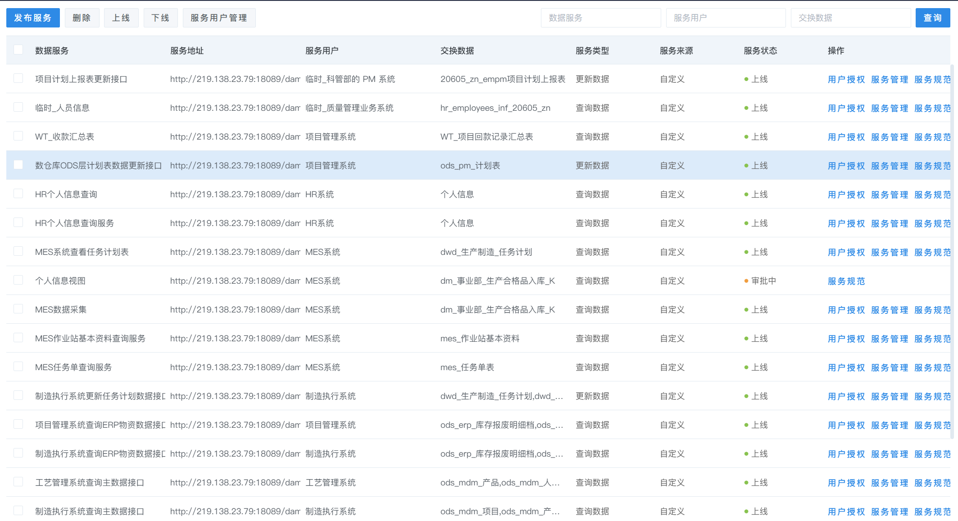
7.2.2 数据共享的主要活动
通过数据资源目录将数据发布给数据消费者，数据消费者进行数据资源的检索、定位和查询，结合数据共享的管理流程和规范进行数据的申请使用。
数据准备
数据资源目录编制
数据发布
数据共享服务
数据共享策略制定
数据安全和隐私保护
数据监控和治理

Slide 60
7.2.2 数据共享的主要活动
基于数据共享服务的数据封装能力，通过数据文件、数据接口等方式进行数据的推送、订阅和查询。
常用的方式是将封装后的数据共享服务以数据商品的形式上架在数据共享服务超市里，以供数据消费者直接申请使用，可以提高数据获取效率，同时避免数据服务接口的重复开发。
常见的数据共享服务形式包括以下5种：
1）数据集：数据的集合，通常以表格形式出现。数据集的服务方式是通过数据库批量导出明细数据提供给数据消费者。
2）数据API：通过数据封装能力将数据封装成API，以供数据消费者调用获取数据。数据API是主要的服务方式。
3）数据订阅：通过统一、开放的数据订阅通道，使用户高效获取订阅对象的实时增量数据。
4）数据报表：根据业务逻辑，通过统计处理，以数据集合或者图标方式将数据结果展示出来。
5）数据报告、数据应用等其他形式。
数据准备
数据资源目录编制
数据发布
数据共享服务
数据共享策略制定
数据安全和隐私保护
数据监控和治理

Slide 61
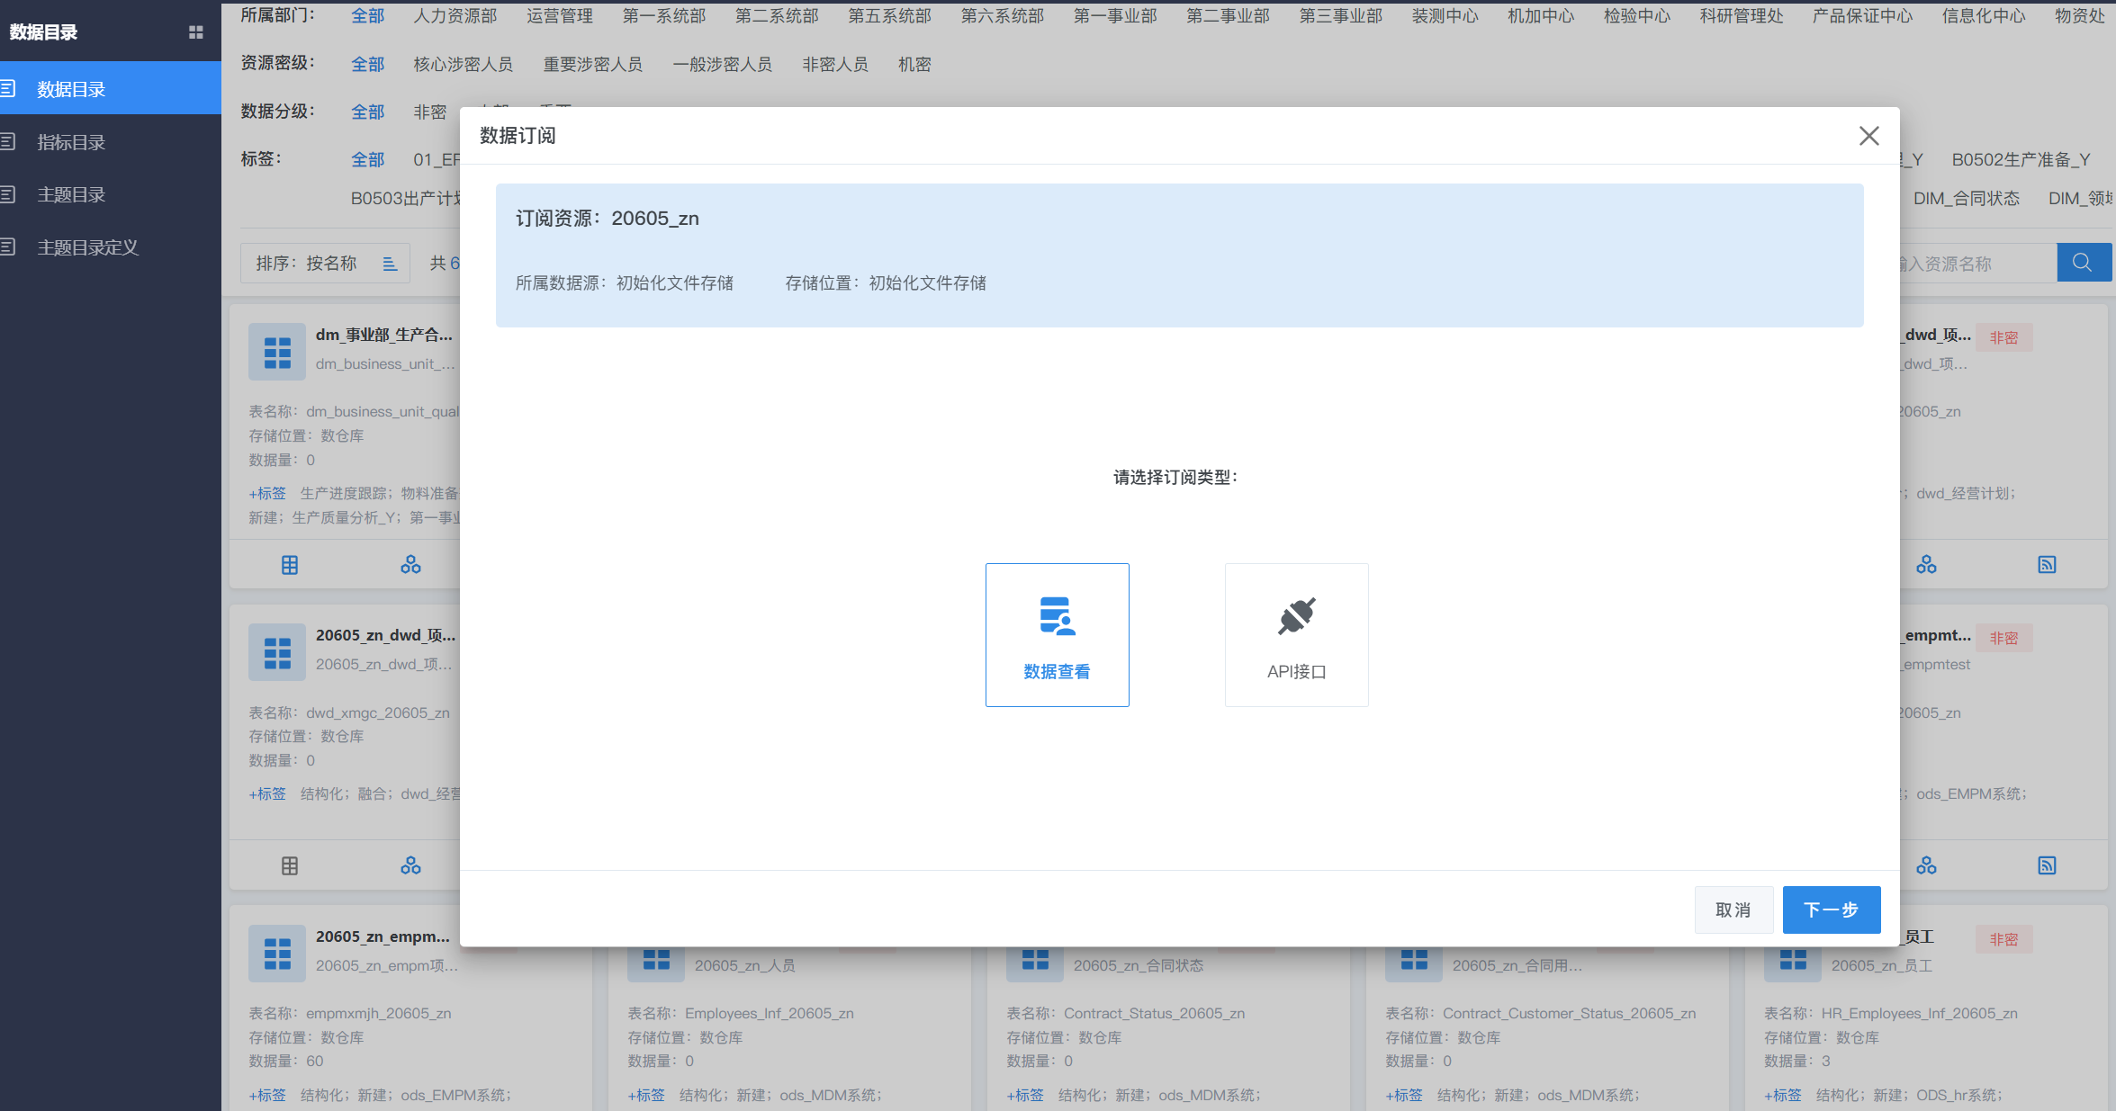
7.2.2 数据共享的主要活动
数据准备
数据订阅
数据资源目录编制
数据发布
数据共享服务
数据共享策略制定
数据安全和隐私保护
数据监控和治理

Slide 62
7.2.2 数据共享的主要活动
数据共享策略是指针对不同的数据以及不同的使用需求明确数据共享的方式。
数据共享策略的制定要考虑数据消费者的数据需求，也要考虑数据提供者的数据安全性要求。
数据需求者对数据的需求包括以下4个方面：
数据准备
数据资源目录编制
数据发布
数据粒度
数据提供形式
数据共享服务
原始明细数据、统计数据
数据服务、数据报告、数据报表、数据应用
数据共享策略制定
数据更新时间
数据同步方式
数据安全和隐私保护
实时数据、离线数据
主动推送、被动查询
数据监控和治理

Slide 63
7.2.2 数据共享的主要活动
数据共享策略是指针对不同的数据以及不同的使用需求明确数据共享的方式。
数据共享策略的制定要考虑数据消费者的数据需求，也要考虑数据提供者的数据安全性要求。
数据安全性要求原始数据敏感信息脱敏，通过数据脱敏、数据加密、数据处理、知识提取等方式提供给数据消费者。
数据共享还需要建立配套的数据共享管理制度和流程。
数据共享管理制度：明确数据共享的目标、基本原则、数据共享权责等。
数据共享管理流程：制定数据共享规范、数据共享申请审批流程等。
数据准备
数据资源目录编制
数据发布
数据共享服务
数据共享策略制定
数据安全和隐私保护
数据监控和治理

Slide 64
7.2.2 数据共享的主要活动
数据安全和隐私保护，按照数据安全级别进行数据分级分类管理，针对不同的数据分类和分级制定和执行数据安全策略和措施，防止未经授权的访问、使用和泄露。
数据共享还需要遵守相关的法律法规和隐私保护政策，保护数据主体的权益和隐私。
数据准备
数据资源目录编制
数据发布
数据共享服务
数据共享策略制定
数据安全和隐私保护
数据监控和治理

Slide 65
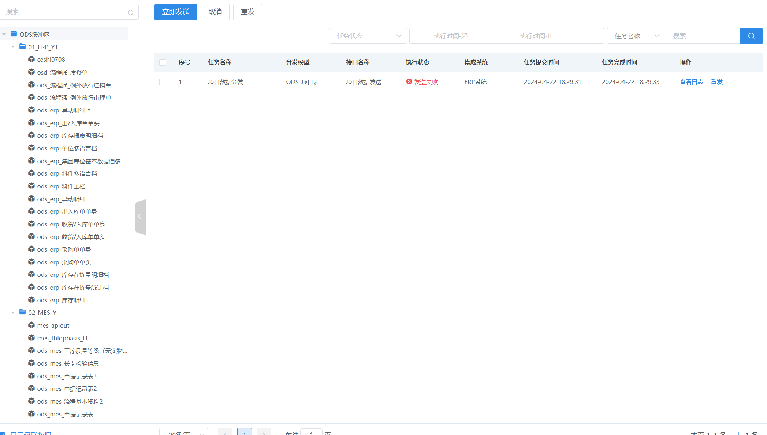
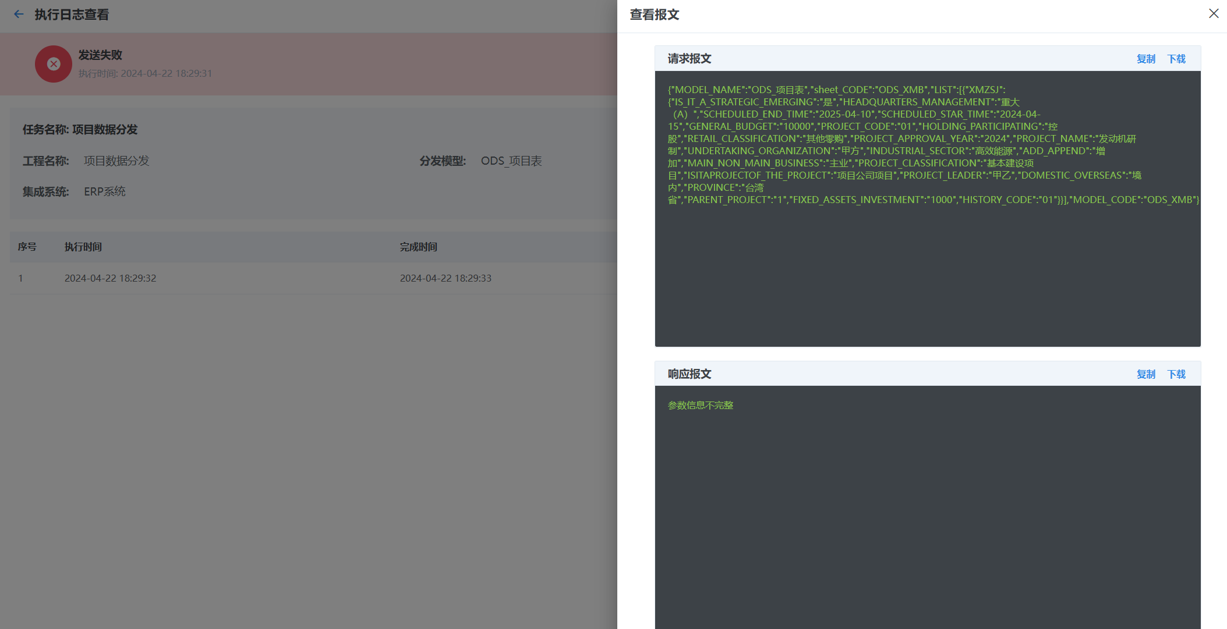
7.2.2 数据共享的主要活动
数据共享需要进行数据监控和治理，包括监控数据共享的过程和结果，解决数据共享中的问题和挑战。
数据共享还需要建立数据治理机制，确保数据的质量、安全和合规。
数据准备
数据资源目录编制
数据发布
数据共享服务
数据共享策略制定
数据安全和隐私保护
数据监控和治理

Slide 66
7.2.2 数据共享的主要活动
某电网企业按照数据资源采集处理、数据资源盘点及目录构建、数据资源目录发布、数据资源共享、数据安全保护、数据治理监管等步骤开展数据的监控和治理工作。其数据监控和治理的关键步骤如图：

Slide 67
7.2.3 数据共享价值评估
从以下5个方面开展对数据共享价值评估：
1）目标和指标的设定
数据共享价值评估需要明确共享数据的目标和期望的结果。可以通过制定明确的目标和指标来实现。
2）数据的质量和可用性评估
数据共享的价值取决于数据的质量和可用性。评估数据的质量和可用性是评估数据共享价值的重要一步。包括评估数据的准确性、完整性、一致性、时效性、可访问性和易用性。
Notes:
数据共享价值的评估是一个重要的过程，它可以帮助组织确定数据共享的潜在益处和回报，并为决策提供依据。数据共享是一项涉及到多个部门、涵盖业务、技术和管理多个方面的复杂工作。只有建立对于数据共享过程及成效的合理评价体系，才能有助于数据的共享的高效、有序的开展。
可以从以下几个方面开展对数据共享价值评估：
目标和指标的设定：数据共享价值评估需要明确共享数据的目标和期望的结果。这可以通过制定明确的目标和指标来实现。例如，可以设定目标为提高决策的准确性或加速创新的速度，并相应地确定衡量这些目标的指标，如决策的准确率或新产品的推出速度。
数据的质量和可用性评估：数据共享的价值取决于数据的质量和可用性。因此，评估数据的质量和可用性是评估数据共享价值的重要一步。这包括评估数据的准确性、完整性、一致性和时效性，以及数据的可访问性和易用性。例如：对数据资源目录的质量、覆盖度进行评价；数据服务的共享效率和业务覆盖率进行评价；对数据共享的组织管理能力进行评价；数据共享应用情况。

Slide 68
7.2.3 数据共享价值评估
3）数据的潜在用途和影响评估
数据共享的价值还取决于数据的潜在用途和对组织的影响。评估数据的潜在用途可以帮助组织确定数据共享的潜在价值。通过分析数据的关联性、相关性和可挖掘性来实现。
4）风险和合规性评估
数据共享涉及风险和合规性的问题。因此，评估数据共享的价值还需要考虑风险和合规性的因素。这包括评估数据共享可能带来的安全风险、隐私风险和法律合规性要求。
5）综合评估和决策
数据共享的价值评估需要综合考虑上述因素，并做出综合评估和决策。这可以通过制定评估模型和权衡不同因素的方法来实现。
Notes:
数据的潜在用途和影响评估：数据共享的价值还取决于数据的潜在用途和对组织的影响。评估数据的潜在用途可以帮助组织确定数据共享的潜在价值。这可以通过分析数据的关联性、相关性和可挖掘性来实现。同时，评估数据共享对组织的影响可以帮助组织确定数据共享的回报和成本效益。这可以通过制定影响评估模型和指标来实现。
风险和合规性评估：数据共享涉及风险和合规性的问题。因此，评估数据共享的价值还需要考虑风险和合规性的因素。这包括评估数据共享可能带来的安全风险、隐私风险和法律合规性要求。专业书籍可以提供关于风险评估和合规性评估的方法和工具。
综合评估和决策：最后，数据共享的价值评估需要综合考虑上述因素，并做出综合评估和决策。这可以通过制定评估模型和权衡不同因素的方法来实现。

Slide 69
7.3 数据开放
Notes:
7.3数据开放

Slide 70
7.3.1 数据开放的概念
（1）数据开放的定义
数据开放是指按照统一的管理策略对组织内部的数据进行有选择的对外开放，同时按照相关的管理策略引入外部数据供组织内部应用。(来自《DCMM》)
数据开放是以数据共享为基础，致力于提供各种数据资源和服务，协助数据开发者来开发特色数据应用，帮助数据开发和分析人员更容易地使用共享数据的一种服务模式。(来自《数据资产管理》<高伟著>)
综上，数据开放是组织按照统一的管理策略有选择地提供组织所掌控数据或按照相关的管理策略引入外部数据供组织内应用的行为。
Notes:
数据开放是指将原本封闭、受限的数据资源向公众或特定用户群体开放的过程和行为。数据开放的目的是促进信息共享、创新和社会发展，通过让更多的人访问和使用数据，实现数据的广泛应用和价值释放。
DCMM定义：数据开放是指按照统一的管理策略对组织内部的数据进行有选择的对外开放，同时按照相关的管理策略引入外部数据供组织内部应用。
《数据资产管理》（高伟著）中定义：数据开放是以数据共享为基础，致力于提供各种数据资源和服务，协助数据开发者来开发特色数据应用，帮助数据开发和分析人员更容易地使用共享数据的一种服务模式。
综上，数据开放是组织按照统一的管理策略有选择地提供组织所掌控数据或按照相关的管理策略引入外部数据供组织内应用的行为。

Slide 71
7.3.1 数据开放的概念
（2）数据开放包括以下几个方面
1
政府数据开放：政府部门将政府数据以开放的方式提供给公众和社会各界使用，以提升政府透明度、民主参与度和促进社会创新。。
2
企业数据开放：企业将自身拥有的数据资源向合作伙伴、开发者或公众开放。这种场景可以促进创新合作、数据驱动的业务模式和生态系统的发展。
3
学术研究数据开放：学术机构和科研人员将研究数据向同行和公众开放，以促进科学研究的复制、验证和进一步的创新。
4
社会组织数据开放：非营利组织、社会组织或公益机构将其数据资源向公众开放，以推动社会问题的解决、社会创新和社会影响力的提升。
5
个人数据开放：个人将自己的数据向特定的应用程序或服务开放，以获得更好的个性化服务或实现个人目标。

Slide 72
7.3.1 数据开放的概念
（2）数据开放VS数据共享
数据共享和数据开放是数据管理和数据治理领域中两个重要的概念，它们在目标、范围和实践上存在差异，但也有一定的关联。
特征 | 数据开放 | 数据共享
目标和动机 | 促进透明度、创新和社会效益，让更多人能够访问、使用和重新利用数据 | 促进合作和协作，实现知识共享、资源共享和协同创新
范围和受众 | 面向公众或广大用户群体，数据的开放范围更广泛 | 有限范围，发生在特定的合作伙伴之间，只提供给特定的用户或组织
关联性 | 在特定条件下，将数据开放给特定的用户或组织。 | 数据共享可以为数据开放提供基础和前提，通过建立合作关系和共享机制，为数据的开放和利用提供支持。
Notes:
数据共享和数据开放是数据管理和数据治理领域中两个重要的概念，它们在目标、范围和实践上存在差异，但也有一定的关联。
（1）目标和动机差异：
数据共享的目标是促进合作和协作，通过共享数据，实现知识共享、资源共享和协同创新。数据共享通常发生在特定的合作伙伴之间，目的是为了共同利用数据来实现共同的目标。
数据开放的目标是促进透明度、创新和社会效益，通过开放数据，让更多的人能够访问、使用和重新利用数据，从而促进社会和经济的发展。数据开放通常是面向公众或广大用户群体的，目的是为了促进公众参与和数据的民主化利用。
（2）范围和受众差异：
数据共享通常是有限范围的，发生在特定的合作伙伴之间。共享的数据可能是受限的，只提供给特定的用户或组织，以确保数据的安全性和合法性。共享的数据通常是根据合作协议和权限管理进行访问和使用的。
数据开放是面向公众或广大用户群体的，数据的开放范围更广泛。开放的数据通常是以开放的格式和许可协议提供的，让人们可以自由地访问、使用和重新利用数据。开放的数据通常是以开放数据门户、API接口等形式提供的，以便公众能够方便地获取和利用数据。
（3）关联性：
数据共享和数据开放都强调了数据的共享和利用，都是为了促进数据的价值和效益最大化。数据共享可以作为数据开放的一种形式，即在特定条件下，将数据开放给特定的用户或组织。数据共享可以为数据开放提供基础和前提，通过建立合作关系和共享机制，为数据的开放和利用提供支持。
数据共享和数据开放都需要考虑数据的安全性、隐私保护和合法性。在数据共享和数据开放的过程中，需要建立相应的数据管理和治理机制，包括数据访问和使用的权限管理、数据质量的控制、隐私保护的措施等，以确保数据的安全和合规。

Slide 73
7.3.2 数据开放的主要活动
数据收集和整理
数据可视化和解释
评估和改进
包括从各种来源收集数据，例如政府部门、企业、学术机构、社会组织等，然后对数据进行清洗、标准化和整合，以确保数据的准确性和可用性。
为了帮助用户更好地理解和利用数据，数据开放活动通常会包括数据可视化和解释的工作。
定期评估数据开放的效果和影响，收集用户反馈和需求，并根据评估结果进行改进和优化。
01
02
03
04
05
数据发布和共享
数据管理和监控
数据开放的核心活动是将数据发布和共享给目标用户。这可以通过建立数据门户网站、API接口、开放数据平台等方式实现。
数据开放并不是一次性的活动，而是一个持续的过程。因此，数据开放活动还需要包括数据管理和监控的工作，以确保数据的质量、安全性和合规性。
Notes:
数据开放的活动，包括数据收集和整理、数据发布和共享、数据可视化和解释、数据监管和安全保护，数据开放评估和改进。
数据收集和整理：数据开放的第一步是收集和整理数据。这包括从各种来源收集数据，例如政府部门、企业、学术机构、社会组织等，然后对数据进行清洗、标准化和整合，以确保数据的准确性和可用性。
数据发布和共享：数据开放的核心活动是将数据发布和共享给目标用户。这可以通过建立数据门户网站、API接口、开放数据平台等方式实现。数据发布和共享需要考虑数据格式、访问权限、使用条款等方面的问题，以确保数据能够被用户方便地获取和使用。
数据可视化和解释：为了帮助用户更好地理解和利用数据，数据开放活动通常会包括数据可视化和解释的工作。这可以通过制作图表、地图、仪表板等方式来呈现数据，以及提供数据文档、元数据和解释说明等辅助信息。
数据管理和监控：数据开放并不是一次性的活动，而是一个持续的过程。因此，数据开放活动还需要包括数据管理和监控的工作，以确保数据的质量、安全性和合规性。这包括数据更新、质量控制、隐私保护、安全防护等方面的工作。
评估和改进：定期评估数据开放的效果和影响，收集用户反馈和需求，并根据评估结果进行改进和优化。这有助于不断提升数据开放的质量和价值，推动数据开放的持续发展。

Slide 74
7.3.3 数据开放价值评估
数据开放的价值评估可以从以下3个方面开展：
（1）经济效益评估
（2）社会影响评估
（3）利益相关者的价值评估
Notes:
数据开放是一项面向组织外部提供数据资产的活动，涵盖业务、技术和管理多个方面的复杂工作。数据开放的价值评估可以从以下几个方面开展：

Slide 75
7.3.3 数据开放价值评估
（1）经济效益评估
数据开放的活动可以带来经济效益，如促进创新、提高生产效率和创造就业机会等。
经济效益评估可以通过分析数据开放对相关产业和经济的影响，评估数据开放的经济效益和回报。
根据研究，英国政府开放数据计划每年为英国经济贡献约6.8亿英镑。这是通过提供公共数据，使创业公司和企业能够开发新的产品和服务，创造就业机会，提高效率和创新能力所实现的
Notes:
经济效益评估：数据开放的活动可以带来经济效益，如促进创新、提高生产效率和创造就业机会等。经济效益评估可以通过分析数据开放对相关产业和经济的影响，评估数据开放的经济效益和回报。根据研究，英国政府开放数据计划每年为英国经济贡献约6.8亿英镑。这是通过提供公共数据，使创业公司和企业能够开发新的产品和服务，创造就业机会，提高效率和创新能力所实现的。

Slide 76
7.3.3 数据开放价值评估
（2）社会影响评估
数据开放的活动也会对社会产生影响，如促进公共参与、增加透明度和改善公共服务等。
社会影响评估可以通过分析数据开放对社会的影响和效果，评估数据开放的社会价值和影响力。
比如，开放城市交通数据可以帮助城市规划部门更好地了解交通拥堵情况、出行模式等，从而优化城市交通规划和交通管理，提高交通效率，减少交通拥堵。根据估计，这些数据的开放可以减少交通拥堵时间，为每位城市居民每年节省数小时的时间，相当于每年为城市经济创造数十亿元的效益。
Notes:
社会影响评估：数据开放的活动也会对社会产生影响，如促进公共参与、增加透明度和改善公共服务等。社会影响评估可以通过分析数据开放对社会的影响和效果，评估数据开放的社会价值和影响力。 比如，开放城市交通数据可以帮助城市规划部门更好地了解交通拥堵情况、出行模式等，从而优化城市交通规划和交通管理，提高交通效率，减少交通拥堵。中国的城市如上海、北京等开放交通数据，帮助城市交通管理部门更好地了解交通状况和出行需求。根据估计，这些数据的开放可以减少交通拥堵时间，为每位城市居民每年节省数小时的时间，相当于每年为城市经济创造数十亿元的效益。

Slide 77
7.3.3 数据开放价值评估
（3）利益相关者的价值评估
数据开放价值评估应该充分考虑利益相关者的需求。通过利益相关者的参与，可以更全面地评估数据开放的价值和效益。
开放商业数据可以帮助企业了解市场需求、消费者行为等，从而进行市场分析、产品创新和市场营销，提高企业竞争力，推动商业创新。
开放政府数据和公共服务数据可以帮助公众了解政府决策和公共服务的情况，增加公众参与和社会监督的机会，提高公共事务的透明度和民主参与度。
开放教育数据和学术研究数据可以帮助教育机构和研究机构进行教育研究和学术研究，促进教育改革和学术进步。
Notes:
利益相关者的价值评估：数据开放价值评估应该充分考虑利益相关者的需求。通过利益相关者的参与，可以更全面地评估数据开放的价值和效益。
开放商业数据可以帮助企业了解市场需求、消费者行为等，从而进行市场分析、产品创新和市场营销，提高企业竞争力，推动商业创新。
开放政府数据和公共服务数据可以提供给公众，帮助公众了解政府决策和公共服务的情况，增加公众参与和社会监督的机会，促进公共事务的透明度和民主参。
开放教育和学术研究：开放教育数据和学术研究数据可以提供给教育机构和研究机构，帮助他们进行教育研究和学术研究，促进教育改革和学术进步。

Slide 78
7.4 数据赋能业务的典型场景
Notes:
7.4数据赋能业务的典型场景

Slide 79
7.4.1 数据驱动业务
一线生产活动涉及生产线上的各个环节和过程，包括原材料采购、生产计划安排、生产设备运行、产品质量监控等。通过数据驱动一线生产活动，企业可以实现以下目标：
实时监控和预测
过程优化和改进
质量控制和产品追溯
绩效评估和决策支持
通过数据收集和监控系统，帮助企业实时了解生产活动的状态和指标，及时发现问题和异常。
基于历史数据进行预测和预警，帮助企业提前做出调整和决策，避免生产中断和质量问题。
通过对生产数据的分析和挖掘，帮助企业深入了解生产过程中的瓶颈和问题，并找到优化和改进的空间。
例如，分析设备运行数据，识别设备故障的早期预警信号，避免停机和生产线的延误。
通过数据采集和分析，监控生产过程中的关键指标和参数，确保产品符合质量标准。
通过数据追溯系统，查询产品的生产过程和原材料来源，提高产品质量和安全性。
通过数据分析，评估生产活动的效率和成本，并制定相应的改进策略，帮助企业进行绩效评估和决策。
Notes:
在数据赋能业务的背景下，一线生产活动涉及生产线上的各个环节和过程，包括原材料采购、生产计划安排、生产设备运行、产品质量监控等。通过数据驱动一线生产活动，企业可以实现以下目标：
实时监控和预测
一方面，通过数据收集和监控系统，帮助企业实时了解生产活动的状态和指标，及时发现问题和异常。
另一方面，基于历史数据进行预测和预警，帮助企业提前做出调整和决策，避免生产中断和质量问题。
过程优化和改进
通过对生产数据的分析和挖掘，帮助企业深入了解生产过程中的瓶颈和问题，并找到优化和改进的空间。例如，分析设备运行数据，识别设备故障的早期预警信号，避免停机和生产线的延误。
质量控制和产品追溯
通过数据采集和分析，监控生产过程中的关键指标和参数，确保产品符合质量标准。
同时，通过数据追溯系统，查询产品的生产过程和原材料来源，提高产品质量和安全性。
绩效评估和决策支持
通过数据分析，评估生产活动的效率和成本，并制定相应的改进策略，帮助企业进行绩效评估和决策。

Slide 80
7.4.2 数据赋能管理
数据赋能管理可以被定义为一种综合性的管理方法，即将数据应用于企业的经营管理活动中，以实现企业的高效运营和持续增长。数据赋能管理的内容包括以下4个方面：
1
通过对市场、客户和竞争对手的数据分析，实现精准定位、个性化营销和市场反馈的实时监测。
数据驱动的市场营销
2
数据驱动的创新和业务发展
建立数据支持的运营管理系统和流程，实现对生产、供应链、销售、客户关系等方面的数据监控、分析和优化。
Notes:
数据赋能管理可以被定义为一种综合性的管理方法，即将数据应用于企业的经营管理活动中，以实现企业的高效运营和持续增长。数据赋能管理的内容包括以下几个方面：
数据驱动的决策
数据赋能管理强调基于数据的决策，企业可以建立数据驱动的决策模型和方法，利用数据分析和挖掘技术，从海量数据中发现趋势、模式和关联性，为决策提供科学依据。
数据支持的运营管理
数据赋能管理涉及数据在运营管理中的应用。企业可以建立数据支持的运营管理系统和流程，实现对生产、供应链、销售、客户关系等方面的数据监控、分析和优化。
这有助于企业提高运营效率、降低成本，并优化客户体验。

Slide 81
7.4.2 数据赋能管理
3
利用数据分析和挖掘技术，从海量数据中发现趋势、模式和关联性，为决策提供科学依据。
数据驱动的决策
4
数据支持的运营管理
通过对市场趋势、用户需求和技术变革的数据分析，发现新的商机和业务模式，并实施创新项目和业务拓展计划。
Notes:
数据驱动的市场营销
数据赋能管理强调数据在市场营销中的应用。企业可以建立数据驱动的市场营销策略和手段，通过对市场、客户和竞争对手的数据分析，实现精准定位、个性化营销和市场反馈的实时监测。有助于企业提高市场竞争力和销售业绩。
数据驱动的创新和业务发展
数据赋能管理还强调数据在创新和业务发展中的应用。通过对市场趋势、用户需求和技术变革的数据分析，发现新的商机和业务模式，并实施创新项目和业务拓展计划。

Slide 82
7.4.2 数据赋能管理
数据赋能管理的核心如下：
l 汇聚数据：完善企业内部信息数据化，采集外部数据。
l 治理数据：整合数据，对数据清洗、转换、分析。
l 应用数据：以数据为驱动力，将洞察结果应用到实际业务中去，推动企业业务和管理的创新。

Slide 83
7.4.3 商业模式创新
数据赋能业务下的商业模式创新是指通过数据的收集、分析和应用，为企业带来商业模式的创新和转型。商业模式创新可以从4个方面考虑：
1）数据驱动的商业模式创新
亚马逊通过大数据分析和个性化推荐系统，将用户的购买历史、浏览行为等数据进行分析，为用户提供个性化的购物体验和推荐产品。
Uber通过大数据分析和智能算法，将乘客的位置信息、交通状况等数据进行实时分析和优化，提供更高效、便捷的打车服务。
2）数据资产和价值创造
Netflix将数据视为重要资产，通过大数据分析和个性化推荐算法，为用户提供个性化的内容推荐，提高用户满意度和订阅率，创造价值；
金融机构将数据视为重要资产，通过数据的分析和应用，为客户提供个性化的金融产品和服务，提高客户满意度和业务收益，创造价值。
Notes:
数据赋能业务下的商业模式创新是指通过数据的收集、分析和应用，为企业带来商业模式的创新和转型。商业模式创新可以从以下几个方面进行考虑：
数据驱动的商业模式创新
数据驱动的商业模式创新是指基于数据的收集、分析和应用，重新设计和优化企业的价值创造方式，从而实现商业模式的创新和转型。
亚马逊通过大数据分析和个性化推荐系统，将用户的购买历史、浏览行为等数据进行分析，为用户提供个性化的购物体验和推荐产品。这种数据驱动的商业模式创新使得亚马逊能够更好地了解用户需求，提供更精准的产品推荐，从而提高销售额和用户满意度。
Uber通过大数据分析和智能算法，将乘客的位置信息、交通状况等数据进行实时分析和优化，提供更高效、便捷的打车服务。通过数据驱动的商业模式创新，Uber成功打破传统出租车行业的壁垒，实现了共享经济的商业模式创新。
数据资产和价值创造
数据资产和价值创造是指通过数据的整合、挖掘和利用，实现企业的价值创造和增长，从而推动商业模式的创新和发展。
Netflix将数据视为重要资产，通过大数据分析和个性化推荐算法，深入了解用户的观影偏好和行为习惯，为用户提供个性化的内容推荐，从而提高用户满意度和订阅率，创造价值；
金融机构将数据视为重要资产，通过数据的分析和应用来创造价值，了解客户的风险偏好、投资偏好等信息，从而为客户提供个性化的金融产品和服务，提高客户满意度和业务收益，创造价值。

Slide 84
7.4.3 商业模式创新
数据赋能业务下的商业模式创新是指通过数据的收集、分析和应用，为企业带来商业模式的创新和转型。商业模式创新可以几个方面考虑：
3）数据驱动的市场洞察
电商企业通过顾客购买行为、浏览历史等数据分析，准确地进行用户画像和市场细分，针对不同用户群体进行个性化推荐和精准营销。
零售企业通过对销售、库存、顾客反馈等数据分析，深入了解市场需求和竞争环境，优化产品组合、调整库存策略，提高销售额和市场份额。
4）数据合作和生态系统建设
金融行业的数据共享可以帮助银行、保险公司和投资机构更好地了解客户的财务状况和风险偏好，提供更准确的金融服务和产品。
医疗行业的数据共享可以确保患者隐私的保护和医疗数据的安全共享，促进医疗机构之间的合作和协同。
Notes:
数据驱动的市场洞察
数据驱动的市场洞察是指基于数据的分析和应用，发现市场的需求和趋势，从而为企业的产品、服务和营销策略提供指导，推动商业模式的创新和优化。
电商企业通过用户的购买行为、浏览历史、搜索关键词等数据分析，了解用户的偏好、需求和购买意向，从而更准确地进行用户画像和市场细分，针对不同的用户群体进行个性化推荐和精准营销。
零售企业通过销售数据、库存数据、顾客反馈等数据分析，了解产品的热销趋势、库存状况和顾客满意度，从而更深入地了解市场需求和竞争环境，优化产品组合、调整库存策略，提高销售额和市场份额。
数据合作和生态系统建设
数据合作和生态系统建设是指企业通过与合作伙伴共享数据，构建数据共享平台和生态系统，实现数据的跨界融合和创新，从而推动商业模式的创新和升级。
金融行业的数据共享可以帮助银行、保险公司和投资机构更好地了解客户的财务状况和风险偏好，提供更准确的金融服务和产品。
医疗行业的数据共享可以确保患者隐私的保护和医疗数据的安全共享，促进医疗机构之间的合作和协同。

Slide 85
7.5 数据分析关键技术
Notes:
7.5数据分析关键技术

Slide 86
7.5.1 数据可视化技术
（1）数据可视化的定义
数据可视化是指有效处理大规模、多类型和快速变化数据的图形化交互式探索与显示技术。
有效”是指在合理时间和空间开销范围内；
“大规模、多类型和快速变化”是指所处理数据的主要特点，“图形化交互式探索”是指支持通过图形化的手段交互式分析数据，“显示技术”是指对数据的直观展示的技术。
（2）数据可视化的特征
功能特征
数据可视化首先要做到艺术呈现，要美观。其次高效传达，保证可视化系统是有用的。最后允许用户根据自身业务需求交互，自行挖掘数据背后的规律。
数据可视化系统一般分为3类：第一类是运维监测人员；第二类是分析调查人员；第三类是智慧决策人员。
使用人群特征
可视化系统也可以分为3类：第一类是监测指挥，即指挥监控中心；第二类是分析研判，与分析人员有关，常用在特定的交互分析环境上，更偏向业务应用的场景；第三类是汇报展示，更多的是在汇报工作时使用。
应用场景特征
Notes:
数据可视化是指有效处理大规模、多类型和快速变化数据的图形化交互式探索与显示技术。其中，有效是指在合理时间和空间开销范围内；大规模、多类型和快速变化是所处理数据的主要特点；图形化交互式探索是指支持通过图形化的手段交互式分析数据；显示技术是指对数据的直观展示。

Slide 87
7.5.1 数据可视化技术
（3）常用的数据可视化技术
数据可视化技术在应用过程中，多数不是技术驱动，而是目标驱动。目前业界广泛使用根据数据可视化目标分类的数据可视化方法。数据可视化目标抽象为对比、分布、组成以及关系。
对比
分布
组成
关系
比较不同元素之间或不同时刻之间的值。根据元素包含的变量数目分为单元素多变量和单元素单变量
查看数据分布特征，是数据可视化最为常用的场景之一，常用于数据异常发现、数值过滤和数据基本统计性特征分析。
查看数据静态或动态组成。动态组成可以根据数据特点分为短期和长期数据。
查看变量之间的相关性，常用于结合统计学相关性分析方法，通过视觉结合使用者专业知识与场景需求判断多个因素之间的影响关系。
Notes:
数据可视化技术在应用过程中，多数非技术驱动，而是目标驱动。例如分析飞行器气动特性，关注其周围涡结构，其目的是通过涡结构可视化分析飞行器流场数值模拟准确性及其反应的动力学特征。再比如某公司需要查看公司近期业绩情况，其目标是对比不同时刻公司业绩数据。
目前业界广泛使用的根据目标分类的数据可视化方法，数据可视化目标抽象为对比、分布、组成以及关系。
对比。比较不同元素之间或不同时刻之间的值。对于不同元素，又可以根据元素包含的变量数目分为单元素多变量和单元素单变量。如果是单元素多变量，例如两个企业自身不同产品销量对比，可以采用多变量柱状图。如果是单元素单变量，例如多个企业产值比较，可以采用柱状图。比较不同时刻之间的值，可以根据时间长短细分，如果是长期时序数据，又可以根据是否有周期性分别采用周期面积图和折线图。如果是短期时序数据，根据类别多少可以分别采用折线图和柱状图。
分布。查看数据分布特征，是数据可视化最为常用的场景之一，常用于数据异常发现、数值过滤和数据基本统计性特征分析。单个变量的分布，根据数据点数量多少分别采用折线图和柱状图。两个变量的分布可以采用散点图。多个变量的分布可以采用平行坐标方法。
组成。查看数据静态或动态组成。动态组成可以根据数据特点分为短期和长期数据。对于短期数据，根据关注相对比例或绝对组成可以分别采用堆叠比例柱状图和堆叠柱状图；对于长期数据，同样根据关注相对比例或绝对组成可以分别采用堆叠比例面积图和堆叠面积图；对于静态组成，简单的总体组成，可以采用饼状图；若关注相对整体的增减可以采用瀑布图；若组成元素包含子元素，可以采用堆叠比例柱状图；若关注组成及其绝对差，可以采用树图。
关系。查看变量之间的相关性，这常常用于结合统计学相关性分析方法，通过视觉结合使用者专业知识与场景需求判断多个因素之间的影响关系。根据变量的多少进行划分，若是两个变量可以采用散点图；若是3个变量，可以采用气泡图，用散点半径表征第3个变量；超过3个变量可以采用平行坐标方法。

Slide 88
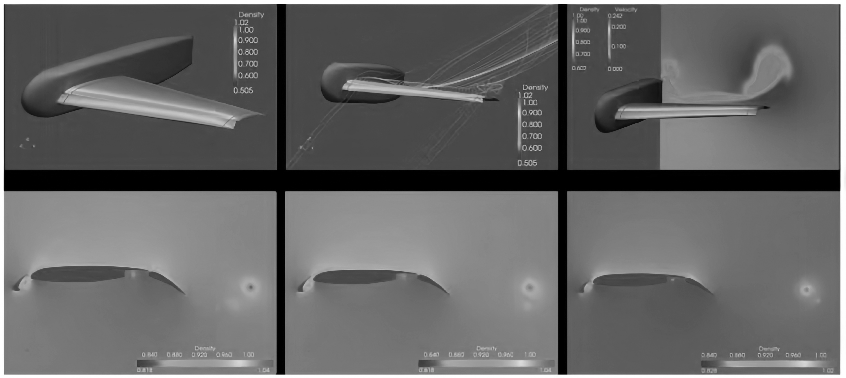
7.5.1 数据可视化技术
（4）大规模数据可视化
大规模数据可视化一般认为是处理数据规模达到TB或PB级别的数据，常用于科学计算数据，例如气象模拟、数值风洞、核模拟、洋流模拟、星系演化模拟等领域。
如图，该数据模拟了航空领域三段翼周围流场结构，单时间步数据规模达到30GB，通过大规模数据可视化，可以有效显示机翼周围各尺度涡结构、分布和变化趋势。

Slide 89
7.5.1 数据可视化技术
（4）大规模数据可视化
大规模数据可视化中的并行可视化和原位可视化：
并行可视化。并行可视化通常包括3种并行处理模式，分别是任务并行、流水线并行、数据并行。
任务并行：将可视化过程分为独立的子任务，同时运行的子任务之间不存在数据依赖。
优点：
可以根据任务划分子任务并进行并行处理。
缺点：
当子任务不均匀时等待时间较长，存在资源浪费，且如果子任务时间存在较多的数据依赖，也将显著影响并行性能。

Slide 90
7.5.1 数据可视化技术
（4）大规模数据可视化
大规模数据可视化中的并行可视化和原位可视化：
并行可视化。并行可视化通常包括3种并行处理模式，分别是任务并行、流水线并行、数据并行。
流水线并行：采用流式读取数据片段，将可视化过程分为多个阶段，计算机并行执行各个阶段，加速处理过程。
优点：
可以充分利用计算机的硬件资源。
缺点：
处理过程受限于最慢阶段的耗时。

Slide 91
7.5.1 数据可视化技术
（4）大规模数据可视化
大规模数据可视化中的并行可视化和原位可视化：
并行可视化。并行可视化通常包括3种并行处理模式，分别是任务并行、流水线并行、数据并行。
数据并行：是一种“单程序多数据”方式，将数据划分为多个子集，然后以子集为粒度并行执行程序，以处理不同的数据子集。
优点：
可以实现高并行度。
缺点：
当数据之间的处理存在依赖时将导致等待耗时。

Slide 92
7.5.1 数据可视化技术
（4）大规模数据可视化
大规模数据可视化中的并行可视化和原位可视化：
原位可视化。数值模拟过程中生成可视化，用于缓解大规模数值模拟输出瓶颈。根据输出不同，原位可视化分为图像、分布数据、压缩数据与特征。
输出为图像的原位可视化：在数值模拟过程中，将数据映射为可视化，并保存为图像。
输出为分布数据的原位可视化：根据使用者定义的统计指标，在数值模拟过程中计算统计指标并保存，后续进行统计数据可视化。
01
02
输出为压缩数据的原位可视化：采用压缩算法降低数值模拟数据输出规模，将压缩数据作为后续可视化处理的输入。
输出为特征的原位可视化：采用特征提取方法，在数值模拟过程中提取特征并保存，将特征数据作为后续可视化处理的输入。
03
04

Slide 93
7.5.1 数据可视化技术
（6）数据可视化技术的应用场景
数据可视化技术在金融业中的应用
01
02
03
04
05
数据分析和决策支持
交易分析和监控
风险管理和合规监测
客户洞察和个性化服务
市场趋势和竞争分析
将大量的金融数据以图表、仪表盘或热图等形式展示，帮助金融专业人员更好地理解和分析数据，发现数据中的模式、趋势和异常，从而做出更明智的决策
帮助交易员和投资者实时监控市场情况，并分析交易数据。通过可视化图表和实时报表，他们可以追踪投资组合的表现、监测市场波动、识别交易机会和风险。
通过可视化仪表盘和图表，风险管理团队可以实时监测风险指标、识别潜在的风险事件，并采取相应的措施。
通过可视化分析客户数据，金融机构可以洞察客户偏好、预测客户需求，并提供个性化的产品和服务。
通过可视化图表和地理信息系统，它们可以对市场进行可视化分析，了解市场规模、增长趋势、竞争对手和潜在机会。这些信息可以帮助金融机构做出战略决策和市场定位。

Slide 94
7.5.1 数据可视化技术
（6）数据可视化技术的应用场景
数据可视化技术在工业生产中的应用
1
2
3
4
5
生产监控和优化
故障诊断和维护
质量控制和检验
物流和供应链管理
培训和知识共享
通过可视化仪表盘和图表，工厂管理人员可以追踪生产进度、监测设备状态和识别潜在问题。这些信息可以帮助他们优化生产流程、提高生产效率和质量
通过可视化图像和传感器数据，工厂维护人员可以快速定位故障点，并采取相应的维修措施。此外，数据可视化技术还可以提供设备维护计划和实时监测设备健康状况，以预防故障和延长设备寿命。
通过可视化图表和图像处理技术，工厂质量控制人员可以分析产品质量数据、检测缺陷和识别异常。这些信息可以帮助他们改进生产过程、降低次品率、提高产品质量。
通过可视化地图和实时仪表盘，工厂物流人员可以追踪物料流动、监控库存和协调供应链活动。这些信息可以帮助他们优化物流流程、减少库存成本并提高供应链效率。
通过可视化图像、视频和虚拟现实技术，工厂员工可以学习操作技能、了解工艺流程和共享最佳实践。这些信息可以帮助他们提高工作效率、降低人为错误并加快技能培训。

Slide 95
7.5.1 数据可视化技术
（6）数据可视化技术的应用场景
数据可视化技术在医学中的应用
通过使用计算机视觉和图像处理技术，医生对医学影像（如X射线成像、CT、MRI等）进行分析和诊断，帮助医生更清晰地观察和理解影像中的解剖结构和病变。
医学影像分析
将医学数据转化为三维模型，并通过虚拟现实技术使医生能够以更直观的方式进行观察和操作。如，医生使用虚拟现实设备来浏览和操纵人体器官的三维模型，以进行手术规划和模拟。
三维可视化和虚拟现实
通过使用图像、视频和虚拟现实技术，医学生和医生可以进行生理结构的学习和操作技能的培训。如，逼真的模拟场景。
医学教育和培训
通过使用数据可视化工具和技术，医生可以更好地理解和解释患者的生理参数、病历数据和实验结果，帮助医生发现潜在的模式和关联，以支持临床决策和疾病管理。
医学数据可视化和分析
通过使用图像和视频传输技术，医生可以与患者进行远程会诊和诊断。数据可视化技术可以帮助医生观察和分析远程患者的症状和病情，并提供远程医疗建议和治疗方案。
远程医疗和医学图像传输

Slide 96
7.5.1 数据可视化技术
（6）数据可视化技术的应用场景
数据可视化技术在现代农业中的应用
农田管理和监测
数据可视化技术可以帮助农民和农场管理人员监测农田的生长情况和土壤状况。通过使用无人机、卫星图像或传感器数据，可以获取高分辨率的农田图像，以了解植物的生长状态、水分分布和营养状况。
病虫害监测和预警
通过使用图像处理和机器学习算法，可以识别农作物病虫害，并及时采取相应的防治措施
通过使用传感器和可视化仪表盘，可以监测土壤湿度、气候条件和农作物需水量，并自动调节灌溉系统。此外，还可以帮助农民进行农作物定位施肥、精准喷药和农作物生长模拟，以提高水资源利用效率和农作物产量。
智能灌溉和精准农业
农产品质量控制和溯源
通过使用图像处理和传感器技术，可以对农产品进行质量检测和分类。此外，数据可视化技术还可以提供农产品的溯源信息，包括种植地点、生产过程和运输路径，以确保农产品的安全性和可追溯性。
通过使用图像、视频和虚拟现实技术，可以提供农业知识和操作技能的培训。此外，数据可视化技术还可以帮助农民了解最新的农业科技和最佳实践，以提高农业生产效率和可持续性。
农业教育和培训

Slide 97
7.5.2 统计分析技术
统计分析指运用统计方法及与分析对象有关的知识，从定量与定性的结合上进行的研究活动，是商业智能 (BI)的一个类型统计分析是继统计设计、统计调查、统计整理之后一项十分重要的工作，统计分析涉及收集、审查业务数据和趋势报告。
常用的方法如下：
01
02
03
线性回归
是一种通过拟合因变量和自变量之间最佳线性关系来预测目标变量的方法。
线性回归的两种主要类型：简单线性回归和多元线性回归。
分类
又称决策树，确定一组数据所属的类别，实现更准确的预测和分析。
常用的分类方法有两种：逻辑回归和判别分析。
重采样方法
重采样是从原始数据中重复采集样本的方法。这是一种非参数统计推断方法。
理解术语Bootstrapping和交叉验证。
Notes:
常用的统计分析方法
3.1 线性回归
在统计学中，线性回归是一种通过拟合因变量(dependent)和自变量(independent variable)之间最佳线性关系来预测目标变量的方法。最佳拟合是通过确保每个实际观察点到拟合形状的距离之和尽可能小而完成的。最佳拟合指的是没有其他形状可以产生更小的误差了。线性回归的两种主要类型是：简单线性回归(Simple Linear Regression)和多元线性回归(Multiple Linear Regression)。简单线性回归使用单一的自变量，通过拟合出最佳的线性关系来预测因变量。而多元线性回归使用多个自变量，拟合出最佳的线性关系来预测因变量。
3.2 分类
分类是一种数据挖掘技术，通过确定一组数据所属的类别以实现更准确的预测和分析。分类有时候也称为决策树，是对大型数据集进行分析的利器之一。常用的分类方法有两种：逻辑回归和判别分析(Discriminant Analysis)。
逻辑回归适合于因变量为二元变量时。像所有的回归分析一样，逻辑回归是一种预测性分析。逻辑回归用于描述数据并解释一个二元因变量与一个或多个名义、序列、时间间隔或比率独立变量之间的关系。
逻辑回归可以回答的问题有：
每增加一磅体重和每天吸烟的包数如何影响患肺癌的概率？
卡路里摄入、脂肪摄入和年龄是否对心脏病发作有影响？
在判别分析中，先验知道两个或多个分组或类别（clusters），然后基于已测量的特征将1个或多个新观测对象分类到一个已知类别中去。判别分析在每个类别下分别对预测变量X的分布进行建模，然后使用贝叶斯定理将这些变量转换为给定X值的对应类别的概率估计。这些模型可以是线性的或者二次方的：
线性判别分析(Linear Discriminant Analysis)为每个观测值计算“判别分数”来判断它应该属于哪个类别。判别分数是通过寻找自变量的线性组合得到的。它假设每个类别中的观测值都来自于多元高斯分布，并且预测变量的协方差在响应变量Y的所有k个水平上都相同。
二次判别分析(Quadratic Discriminant Analysis)提供了一个替代方法。与线性判别分析一样，二次判别分析假设每个Y类别的观察值都来自于高斯分布。然后，与线性判别分析不同的是，二次判别分析假设每个类都有自己的协方差矩阵。换句话说，预测变量并未假设在Y中的所有k个水平上都具有共同的方差。
3.3 重采样方法（Resampling Methods）
重采样是从原始数据中重复采集样本的方法。这是一种非参数统计推断方法。换句话说，重采样方法不涉及使用通用分布表来计算近似的p概率值。
重采样根据实际数据生成一个唯一的采样分布。它使用实验方法而不是分析方法来生成唯一的样本分布。它产生的是无偏估计，因为它是基于研究人员研究的数据的所有可能结果生成的无偏样本。为了理解重采样的概念，你需要理解术语Bootstrapping和交叉验证(Cross-Validation)。
Bootstrapping 在很多情况下是一种有用的方法，比如评估模型性能、模型集成(ensemble methods)、估计模型的偏差和方差等。它的工作机制是对原始数据进行有放回的采样，并将“没被选上”的数据点作为测试用例。可以这样操作多次，并计算平均得分作为模型性能的估计。
交叉验证是评估模型性能的一种方法，它通过将训练数据分成k份，使用k-1份作为训练集，使用保留的那份作为测试集。以不同的方式重复整个过程k次。最终取k个得分的平均值作为模型性能的估计。
对于线性模型而言，普通最小二乘法是拟合数据的主要标准。不过，接下来的3种方法可以为线性模型提供更好的预测准确性和模型可解释性。

Slide 98
7.5.2 统计分析技术
04
05
06
特征缩减
使用所有自变量拟合模型，相对于最小二乘法，该方法会让一些自变量的估计系数向着0衰减。
最常用的两种缩减系数方法：岭回归和L1范数正则化。
降维
将估计p+1个系数减少为M+1个系数，其中M<p。
常用的两种降维方法分别是主成分回归和偏最小二乘法。
非线性回归
是回归分析的一种形式，观测数据是通过一个或多个自变量的非线性组合函数来建模。数据用逐次逼近的方法进行拟合。
Notes:
3.4 特征缩减（Shrinkage）
这种方法使用所有p个自变量拟合模型，但相对于最小二乘估计，该方法会让一些自变量的估计系数向着0衰减。这种衰减又称**正则化(**Regularization），具有减少方差的作用。根据所使用的缩减方法，一些系数可能被估计为0。因此这个方法也用于变量选择。最常用的两种缩减系数方法是岭回归(Ridge regression)和L1正则化(Lasso)。
岭回归（Ridge regression）与最小二乘类似，但在原有项的基础上增加了一个正则项。和最小二乘法一样，岭回归也寻求使RSS最小化的参数估计，但当待估参数接近于0时，它会有一个收缩惩罚。这个惩罚会促使缩减待估参数接近于0。您无需深入数学海洋，仅需要知道岭回归通过减小模型方差来缩减特征就可以了。就像主成分分析一样，岭回归将数据投影到d维空间，然后对比低方差（最小主成分）和高方差（最大主成分）的系数进行剔除和筛选。
岭回归至少有一个缺点：它的最终模型中包含全部p个自变量。惩罚项会让许多系数接近于0但永远不为0。这一点通常对预测准确性而言并不是问题，但它可能会使模型更难解释。正则化克服了这个缺点，只要s足够小，它能强迫某些系数为0。S=1就是常规的最小二乘法回归，当s接近于0时，系数朝着0缩减。因此正则化也相当于进行了变量选择。
3.5 降维（Dimension Reduction）
降维将估计p+1个系数减少为M+1个系数，其中M<p。这是通过计算变量的M个不同的线性组合或投影来实现的。然后，这M个投影被用作预测变量，使用最小二乘来拟合线性回归模型。常用的两种降维方法分别是主成分回归(Principal component regression)和偏最小二乘法(Partial least squares)。
可以将主成分回归描述为从大量变量中导出低维特征集的方法。数据的第一主成分方向是观测值变化最大的方向。换句话说，第一主成分是一条尽可能拟合数据的直线。可以拟合p个不同的主成分。第二主成分是与第一主成分不相关的变量的线性组合，且方差最大。主成分分析的思想是使用正交方向的数据的线性组合来捕获数据中的最大方差。通过这种方式可以组合相关变量的影响，从可用数据中提取更多信息，而在常规最小二乘中必须丢弃其中一个相关变量。
主成分分析法识别最能代表预测变量X的线性组合。这些组合（方向）以无监督的方式被识别，响应变量Y并未用于帮助确定主成分方向，因此不能保证最能解释预测变量的方向在预测上也是最好的（尽管通常都这样假定）。
偏最小二乘法是主成分分析法的一种监督学习替代方式。它也是一种降维方法，首先识别一个新的较小的特征集，这些特征是原始特征的线性组合，然后通过对新的M个特征最小二乘拟合成线性模型。与主成分分析法不同的是，偏最小二乘法会利用响应变量来识别新特征。
3.6 非线性模型（Nonlinear Models）
在统计学中，非线性回归是回归分析的一种形式，观测数据是通过一个或多个自变量的非线性组合函数来建模。数据用逐次逼近的方法进行拟合，下面是一些处理非线性模型的重要方法：
如果一个实数域上的函数可以用半开区间上的指示函数的有限次线性组合来表示，则它被称为阶跃函数（step function）。换一种不太正式的说法就是，阶跃函数是有限段分段常数函数的组合。
分段函数是由多个子函数定义的函数，每个子函数应用于主函数域的某一个区间上。分段实际上是表达函数的一种方式，而不是函数本身的特性，但是加上额外的限定条件，它也可以描述函数的性质。例如，分段多项式函数是这样一个函数，它是每个子域上的多项式，但每个子域上可能是不同的函数。
样条曲线（spline）是由多项式分段定义的特殊函数。在计算机图形学中，样条是指分段多项式参数曲线。因为它们的结构简单，拟合简易而准确，可以近似曲线拟合和交互式曲线设计中的复杂形状，样条曲线是很流行的曲线。
广义可加模型（Generalized additive model）是一种广义线性模型，其中线性预测变量依赖于某些预测变量的未知光滑函数，侧重于这些光滑函数的推理。

Slide 99
7.5.3 机器学习
机器学习的定义
机器学习是一种可以自动生成分析模型的数据分析方法，通过使用一定的算法多次迭代从现有的数据中进行学习，使计算机能够在没有被明确编程的情况下，从数据（Data）中提炼出信息。
该领域的主要研究对象是人工智能，特别是如何在经验学习中改善具体算法的性能。
旨在使计算机系统通过学习和经验，从数据中自动识别模式、进行预测和决策。
机器学习和人工智能的关系
机器学习是一种重在寻找数据中的模式并使用这些模式来做出预测的研究和算法的门类。机器学习是人工智能领域的一部分，并且和知识发现与数据挖掘有所交集。
Notes:
1 机器学习的定义
机器学习是一种可以自动生成分析模型的数据分析方法，通过使用一定的算法多次迭代从现有的数据中进行学习，使计算机能够在没有被明确编程的情况下，从数据（Data）中提炼出信息。（SAS）
机器学习是一门人工智能的科学，该领域的主要研究对象是人工智能，特别是如何在经验学习中改善具体算法的性能。（Langley，1996）
机器学习是对能通过经验自动改进的计算机算法的研究（Tom Mitchell，1997）
机器学习是一种人工智能领域的技术，旨在使计算机系统通过学习和经验，从数据中自动识别模式、进行预测和决策，而无需显式地进行编程。通俗来说，机器学习就是让计算机从数据中学习，并根据学习到的知识来进行推断和决策。 与传统的编程方式不同，机器学习的核心思想是从大量的数据中自动学习模式和规律，而不是通过人工编写规则和逻辑。通过使用算法和数学模型，机器学习可以从数据中提取特征，并根据这些特征进行预测、分类、聚类等任务。
机器学习的关键是让计算机通过数据学习，而不是通过显式的规则。它可以处理大规模和复杂的数据，发现数据中的隐藏模式和关联，从而提供有用的洞察和决策支持。机器学习在各个领域都有广泛的应用，如图像识别、语音识别、自然语言处理、推荐系统等。
2 机器学习和人工智能的关系
机器学习是一种重在寻找数据中的模式并使用这些模式来做出预测的研究和算法的门类。机器学习是人工智能领域的一部分，并且和知识发现与数据挖掘有所交集。

Slide 100
7.5.3 机器学习
机器学习常见的学习方法
被最广泛使用的两大机器学习方法是监督学习和无监督学习。大多数的机器学习（大概70%）是监督学习，无监督学习大概占10%-20%。有时也会使用半监督和强化学习这两个学习方法。
01
监督学习
利用带有分类标签的实例训练机器学习模型，例如一系列有关肿瘤良性或恶性的患者信息（年龄、性别、人种、体重等）的数据。
在此方法中，算法接收输入数据并学习对应的正确输出值，通过对比模型的实际输出和正确输出来修正模型以减小误差。监督学习使用多种技术，如分类、回归、预测和梯度上升，以预测未标记数据的标签值。
Notes:
机器学习常见的学习方法
被最广泛使用的两大机器学习方法是监督学习（Supervised Learning）和无监督学习（Unsupervised Learning）。大多数的机器学习（大概70%）是监督学习，无监督学习大概占10%-20%。有时也会使用半监督（Semi-supervised）和强化学习（Reinforcement Learning）这两个学习方法。
1 监督学习
算法利用带有分类标签（Label）的实例训练机器学习模型，例如一系列有关肿瘤良性或恶性（分类标签）的病人信息（年龄、性别、人种、体重……）的数据。通过将数据标记为“B”（Benign,良性）或“M”（Malignant，恶性）。学习算法收到了一系列有着对应正确输出值的输入数据，算法通过对比模型实际输出和正确输出的多次模型修正迭代进行学习，。对模型进行修改以减小误差。通过分类，回归，预测和梯度上升的方法，监督学习方法使用模型来预测其他的未被标记数据的标签值（例如，新增一个病例，肿瘤是否为恶性）。监督学习方法被普遍应用于使用历史数据预测未来可能发生的事件。例如预测什么时候信用卡交易可能是欺诈性的，或哪个保险客户可能提出索赔。

Slide 101
7.5.3 机器学习
机器学习常见的学习方法
被最广泛使用的两大机器学习方法是监督学习和无监督学习。大多数的机器学习（大概70%）是监督学习，无监督学习大概占10%-20%。有时也会使用半监督和强化学习这两个学习方法。
02
无监督学习
使用不带分类标签的数据，系统不会被告知“正确答案”，而算法必须自己搞明白这些数据呈现了什么，其目标是探索数据并找到一些内部结构。无监督学习对交易（事务性）数据的处理效果很好。
流行的无监督学习方法包括自组织映射、最近邻映射、聚类和奇异值分解。这些算法也用于对文本进行分段处理、推荐项目和确定数据的异常值。
Notes:
无监督学习
使用不带分类数据。系统不会被告知“正确答案”。算法必须自己搞明白这些数据呈现了什么。其目标是探索数据并找到一些内部结构。无监督学习对交易（事务性）数据的处理效果很好。例如，它可以识别有相同特征的顾客群（用于市场营销），或者它可以找到将客户群彼此区分开的特征。流行的方法包括自组织映射（Self-organizing maps），最近邻映射（Nearest-neighbor mapping），k-均值聚类（K-means clustering）和奇异值分解（Singular value decomposition）。这些算法也用于对文本进行分段处理，推荐项目和确定数据的异常值。

Slide 102
7.5.3 机器学习
机器学习常见的学习方法
被最广泛使用的两大机器学习方法是监督学习和无监督学习。大多数的机器学习（大概70%）是监督学习，无监督学习大概占10%-20%。有时也会使用半监督和强化学习这两个学习方法。
03
半监督学习
应用与监督学习相同，但它同时使用了有标签和无标签数据进行训练，即在通常情况下，学习的数据为少量的有标签数据与大量的未标记的数据（因为未标记的数据非常容易获得）。
这种类型可以使用分类、回归和预测等学习方法。如果一个全标记的监督学习过程的相关标签的成本太高，可以使用半监督学习，例如使用网络摄像头识别人脸。
Notes:
3 半监督学习
应用与监督学习相同。但它同时使用了有标签和无标签数据进行训练——通常情况下，学习的数据为少量的有标签数据与大量的未标记的数据（因为未标记的数据非常容易获得）。这种类型可以使用分类，回归和预测等学习方法。当一个全标记的监督学习过程，因其相关标签的成本太高时，可以使用半监督学习，例如使用网络摄像头识别人脸。
4 强化学习
经常被用于机器人，游戏和导航。算法通过不断地试错进行强化学习，使回报最大化。这种学习分三个主要组成部分：代理（学习者或决策者），环境（代理所接触到地一切）和行动（什么是代理可以做的）。其目标是在给定的时间内，使代理选择的行动回报最大化。通过一个好的策略，代理将更快地达到目标。因此，强化学习的目标是得到最好的策略。

Slide 103
7.5.3 机器学习
机器学习常见的学习方法
被最广泛使用的两大机器学习方法是监督学习和无监督学习。大多数的机器学习（大概70%）是监督学习，无监督学习大概占10%-20%。有时也会使用半监督和强化学习这两个学习方法。
04
强化学习
经常被用于机器人，游戏和导航。算法通过不断地试错进行强化学习，使回报最大化。
这种学习分三个主要组成部分：代理（学习者或决策者），环境（代理所接触到地一切）和行动（什么是代理可做的）。目标是在给定的时间内，使代理选择的行动回报最大化。
Notes:
4 强化学习
经常被用于机器人，游戏和导航。算法通过不断地试错进行强化学习，使回报最大化。这种学习分三个主要组成部分：代理（学习者或决策者），环境（代理所接触到地一切）和行动（什么是代理可以做的）。其目标是在给定的时间内，使代理选择的行动回报最大化。通过一个好的策略，代理将更快地达到目标。因此，强化学习的目标是得到最好的策略。

Slide 104
7.5.3 机器学习
机器学习的六个工作步骤
选择数据
对原始数据进行数据治理和清洗，去除异常值、缺失值等；将数据分成训练数据、验证数据和测试数据。训练数据用于构建模型，验证数据用于评估模型的性能，测试数据用于最终的模型评估。
模型训练
选择合适的算法，通过学习数据的模式和规律来建立模型。算法的选择和模型的建立是根据具体的机器学习任务和数据特征来确定的，可以使用各种机器学习算法，如决策树、支持向量机、神经网络等。
模型验证
使用验证数据来评估训练后的模型的性能。通过将验证数据输入到模型中，观察模型的预测结果与真实结果之间的差异，可以评估模型的准确性和泛化能力。根据验证结果，可以对模型进行调整和优化。
Notes:
机器学习的工作方式通常包括以下步骤：
选择数据：首先，从原始数据中进行数据治理和清洗，去除异常值、缺失值等，然后将数据分成三组：训练数据、验证数据和测试数据。训练数据用于构建模型，验证数据用于评估模型的性能，测试数据用于最终的模型评估。
模型训练：使用训练数据来构建模型，选择合适的算法和特征，通过学习数据的模式和规律来建立模型。模型的选择和构建是根据具体的机器学习任务和数据特征来确定的，可以使用各种机器学习算法，如决策树、支持向量机、神经网络等。
模型验证：使用验证数据来评估训练后的模型的性能。通过将验证数据输入到模型中，观察模型的预测结果与真实结果之间的差异，可以评估模型的准确性和泛化能力。根据验证结果，可以对模型进行调整和优化。

Slide 105
7.5.3 机器学习
机器学习的六个工作步骤
模型测试
使用测试数据对经过验证的模型进行最终的评估。测试数据是模型之前没有接触过的数据，用于检查模型在真实场景中的表现。通过比较模型的预测结果与真实结果，可以评估模型的性能。
使用模型
当模型通过验证和测试后，可以将完全训练好的模型应用于新的数据上进行预测。通过输入新数据，模型可以根据之前学习到的规律和模式进行预测或分类，提供有用的结果或决策支持。
模型调优
为了提升模型的性能表现，可以使用更多的数据、不同的特征或调整过的参数来进行模型调优。通过增加训练数据量、调整模型的超参数或使用更复杂的特征工程等方法，改善模型的准确性和泛化能力。
Notes:
模型测试：使用测试数据对经过验证的模型进行最终的评估。测试数据是模型之前没有接触过的数据，用于检查模型在真实场景中的表现。通过比较模型的预测结果与真实结果，可以评估模型的性能和可靠性。
使用模型：当模型通过验证和测试后，可以将完全训练好的模型应用于新的数据上进行预测。通过输入新数据，模型可以根据之前学习到的规律和模式进行预测或分类，提供有用的结果或决策支持。
模型调优：为了提升模型的性能表现，可以使用更多的数据、不同的特征或调整过的参数来进行模型调优。通过增加训练数据量、调整模型的超参数或使用更复杂的特征工程等方法，可以改善模型的准确性和泛化能力。
通过以上步骤的循环迭代，不断优化模型，机器学习算法可以逐步提高其预测和决策的准确性和可靠性，从而在各种应用场景中发挥作用。

Slide 106
7.5.3 机器学习
常见的几种机器学习技术
监督学习
无监督学习
半监督学习
强化学习
线性回归
决策树
支持向量机
神经网络
K-means聚类
主成分分析
关联规则学习
高斯混合模型
自训练
协同训练
生成式对抗网络
基于图的半监督学习
Q学习
蒙特卡罗方法
深度强化学习
马尔科夫决策过程
Notes:
常见的几种机器学习算法按照学习方法的介绍：
监督学习，其中包括线性回归、决策树、支持向量机和神经网络等算法。它们通过使用已知的输入特征和标签或目标值之间的关系来进行预测和分类。
无监督学习，包括K-means聚类、主成分分析、关联规则学习和高斯混合模型等算法。它们用于在没有标签或目标值的情况下发现数据的结构和模式。
半监督学习是结合了监督学习和无监督学习的方法，利用有标签数据和无标签数据进行训练来提高模型性能。半监督学习的例子包括自训练、协同训练、生成式对抗网络和基于图的半监督学习。
强化学习是一种通过与环境的交互来学习最优决策策略的方法，包括Q学习、蒙特卡罗方法、深度强化学习和马尔科夫决策过程。这些学习方法在不同的问题领域和应用中具有各自的特点和优势。

Slide 107
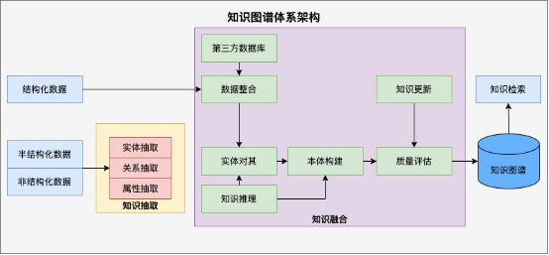
7.5.4 知识图谱技术
本质上，知识图谱是一种揭示实体之间关系的语义网络，是结构化的语义知识库，用于以符号形式描述物理世界中的概念及其相互关系。
其基本组成单位是“实体－关系－实体”三元组，以及实体及其相关属性－值对，实体间通过关系相互联结，构成网状的知识结构。
知识图谱的体系架构是其指构建模式结构，如图所示。
这是一个迭代更新的过程，根据知识获取的逻辑，每一轮迭代包含３个阶段：知识抽取、知识融合以及知识加工。
Notes:
知识图谱的架构，包括知识图谱自身的逻辑结构以及构建知识图谱所采用的体系架构。
从逻辑上将知识图谱划分为２个层次：数据层和模式层。在知识图谱的数据层，知识以事实为单位存储在图数据库．例如谷歌的Graphd和微软的Trinity都是典型的图数据库。如果以“实体－关系－实体”或者“实体－属性－性值”三元组作为事实的基本表达方式，则存储在图数据库中的所有数据将构成庞大的实体关系网络，形成知识的“图谱”。模式层在数据层之上，是知识图谱的核心．在模式层存储的是经过提炼的知识，通常采用本体库来管理知识图谱的模式层，借助本体库对公理、规则和约束条件的支持能力来规范实体、关系以及实体的类型和属性等对象之间的联系．本体库在知识图谱中的地位相当于知识库的模具，拥有本体库的知识库冗余知识较少。
知识图谱的体系架构是其指构建模式结构，如图所示。其中虚线框内的部分为知识图谱的构建过程，该过程需要随人的认知能力不断更新迭代。知识图谱的构建过程是从原始数据出发，采用一系列自动或半自动的技术手段，从原始数据中提取出知识要素（即事实），并将其存入知识库的数据层和模式层的过程。这是一个迭代更新的过程，根据知识获取的逻辑，每一轮迭代包含３个阶段：知识抽取、知识融合以及知识加工。

Slide 108
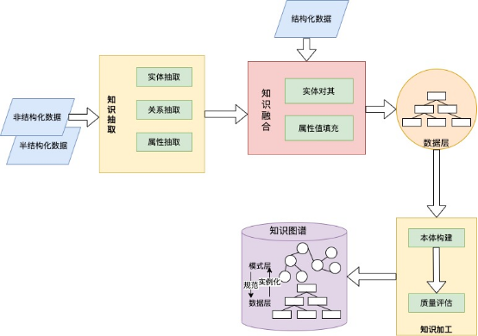
7.5.4 知识图谱技术
知识图谱的构建技术
构建知识图谱的过程是一个迭代更新的过程，每一轮更新包括三个步骤：
知识抽取，即从各种类型的数据源中提取出实体（概念）、属性以及实体间的相互关系，在此基础上形成本体化的知识表达；
知识融合，在获得新知识之后，需要对其进行整合，以消除矛盾和歧义，比如某些实体可能有多种表达，某个特定称谓也许对应于多个不同的实体等；
知识加工，对于经过融合的新知识，需要经过质量评估之后（部分需要人工参与甄别），才能将合格的部分加入到知识库中，以确保知识库的质量。
Notes:
构建知识图谱的过程是一个迭代更新的过程，每一轮更新包括三个步骤：一是知识抽取，即从各种类型的数据源中提取出实体（概念）、属性以及实体间的相互关系，在此基础上形成本体化的知识表达；二是知识融合，在获得新知识之后，需要对其进行整合，以消除矛盾和歧义，比如某些实体可能有多种表达，某个特定称谓也许对应于多个不同的实体等；三是知识加工，对于经过融合的新知识，需要经过质量评估之后（部分需要人工参与甄别），才能将合格的部分加入到知识库中，以确保知识库的质量。新增数据之后，可以进行知识推理、拓展现有知识、得到新知识。
第1 知识抽取
知识抽取主要是面向开放的链接数据，通过自动化的技术抽取出可用的知识单元，知识单元主要包括实体(概念的外延)、关系以及属性3个知识要素，并以此为基础，形成一系列高质量的事实表达，为上层模式层的构建奠定基础。涉及的关键技术包括：实体抽取、关系抽取和属性抽取。
1）实体抽取
指的是从原始语料中自动识别出命名实体。由于实体是知识图谱中的最基本元素，其抽取的完整性、准确率、召回率等将直接影响到知识库的质量。因此，实体抽取是知识抽取中最为基础与关键的一步。
将实体抽取的方法分为三种：基于规则与词典的方法、基于统计机器学习的方法以及面向开放域的抽取方法。基于规则的方法通常需要为目标实体编写模板，然后在原始语料中进行匹配；基于统计机器学习的方法主要是通过机器学习的方法对原始语料进行训练，然后再利用训练好的模型去识别实体。
2）关系抽取
关系抽取是将文本中实体间的语义关系识别出来，完成对实体间的语义联系。关系抽取主要有三种方法，无监督的关系抽取，半监督的关系抽取和有监督的关系抽取方法。在知识图谱中知识图谱的基本构成元素就是实体和实体间的语义关系，因此关系抽取也是知识图谱构建中的一个重要环节和实体识别属性抽取使用类似的方法进行抽取，都属于构建流程中的知识获取模块。一般来说关系抽取是在抽取出实体的基础上进行的，再对实体间的关系进行抽取，如此串行进行就可能引进前面步骤的错误，造成误差放大的效果，降低抽取准确率，因此近年来提出了几种联合抽取模型，在抽取实体的同时一同抽取实体间的关系，使用两个神经网络分别作为对应的分类器对两种抽取内容进行联合编码抽取
3）属性抽取
属性抽取主要是针对实体而言的，通过属性可形成对实体的完整勾画。由于实体的属性可以看成是实体与属性值之间的一种名称性关系，因此可以将实体属性的抽取问题转换为关系抽取问题。实验表明：该算法的抽取准确率可达到95%。大量的属性数据主要存在于半结构化、非结构化的大规模开放域数据集中。抽取这些属性的方法，一种是将上述从百科网站上抽取的结构化数据作为可用于属性抽取的训练集，然后再将该模型应用于开放域中的实体属性抽取；另一种是根据实体属性与属性值之间的关系模式，直接从开放域数据集上抽取属性。但是由于属性值附近普遍存在一些限定属性值含义的属性名等，所以该抽取方法的准确率并不高。
第2 知识融合
通过信息抽取，实现了从非结构化和半结构化数据中获取实体、关系以及实体属性信息的目标，然而，这些结果中可能包含大量的冗余和错误信息，数据之间的关系也是扁平化的，缺乏层次性和逻辑性，因此有必要对其进行清理和整合。知识融合包括两部分内容：实体链接和知识合并。通过知识融合，可以消除概念的歧义，剔除冗余和错误概念，从而确保知识的质量。
1）实体链接
实体链接（entity linking）是指对于从文本中抽取得到的实体对象，将其链接到知识库中对应的正确实体对象的操作。实体链接的基本思想是首先根据给定的实体指称项，从知识库中选出一组候选实体对象，然后通过相似度计算将指称项链接到正确的实体对象．早期的实体链接研究仅关注如何将从文本中抽取到的实体链接到知识库中，忽视了位于同一文档的实体间存在的语义联系，近年来学术界开始关注利用实体的共现关系，同时将多个实体链接到知识库中，称为集成实体链接。实体链接的一般流程是：首先从文本中通过实体抽取得到实体指称项；然后进行实体消歧和共指消解，判断知识库中的同名实体与之是否代表不同的含义以及知识库中是否存在其他命名实体与之表示相同的含义；最后在确认知识库中对应的正确实体对象之后，将该实体指称项链接到知识库中对应实体。
2）知识合并
构建知识图谱时，可以从第三方知识库产品或已有结构化数据获取知识输入。例如，关联开放数据项目（linked open data）会定期发布其经过积累和整理的语义知识数据。除了关系型数据库之外，还有许多以半结构化方式存储（如XML，CSV，JSON 等格式）的历史数据也是高质量的知识来源，同样可以采用RDF数据模型将其合并到知识图谱当中。
第 3 知识加工
要想最终获得结构化、网络化的知识体系，还需要经历知识加工的过程。知识加工主要包括三方面内容：本体构建、知识推理和质量评估。
1）本体构建
本体（ontology）是对概念进行建模的规范，是描述客观世界的抽象模型，以形式化方对概念及其之间的联系给出明确定义。本体构建是构建知识图谱的模式层，从最顶层的概念开始构建顶层本体，然后细化概念和关系,形成结构良好的概念层次树。需要利用一些数据源提取本体，即本体学习。
2）知识推理
知识推理则是在已有的知识库基础上进一步挖掘隐含的知识，从而丰富、扩展知识库。在推理的过程中，往往需要关联规则的支持。由于实体、实体属性以及关系的多样性，人们很难穷举所有的推理规则，一些较为复杂的推理规则往往是手动总结的。对于推理规则的挖掘，主要还是依赖于实体以及关系间的丰富同现情况。知识推理的对象可以是实体、实体的属性、实体间的关系、本体库中概念的层次结构等。知识推理方法主要可分为基于逻辑的推理与基于图的推理两种类别。
3）质量评估
基于本体形成的知识库不仅层次结构较强，并且冗余程度较小.由于技术的限制，得到的知识元素可能存在错误,因此在将知识加入知识库以前，需要有一个评估过程。通过对已有知识的可信度进行量化，保留置信度高的知识来确保知识库的准确性。采用人工标注的方式对1000个句子中的实体关系三元组进行了标注，并以此作为训练集，使用logistic回归模型计算抽取结果的置信度。例如Google的Knowledge Vault项目则根据指定数据信息的抽取频率对信息的可信度进行评分，然后利用从可信知识库中得到的先验知识对可信度进行修正。实验结果表明：该方法可以有效地降低对数据信息正误判断的不确定性，提高知识的质量。

Slide 109
本章小结
本章介绍了数据分析、数据共享和数据开放；数据分析是从大量数据中提取、转化和推断有用信息的过程。它涉及到收集、整理、清洗、转换和分析数据，以揭示数据中的模式、趋势和关联，从而支持决策和解决问题。
数据共享是组织内部数据流通基础，目的在于打通部门间和系统间的数据壁垒，建立统一的数据共享机制，让数据在组织内部更加高效便捷有序的流通。
数据开放是指将原本封闭、受限的数据资源向公众或特定用户群体开放的过程和行为，目的是促进信息共享、创新和社会发展。
Notes:
本章介绍了数据分析、数据共享和数据开放；数据分析是从大量数据中提取、转化和推断有用信息的过程。它涉及到收集、整理、清洗、转换和分析数据，以揭示数据中的模式、趋势和关联，从而支持决策和解决问题。
数据共享是组织内部数据流通基础，目的在于打通部门间和系统间的数据壁垒，建立统一的数据共享机制，让数据在组织内部更加高效便捷有序的流通。
数据开放是指将原本封闭、受限的数据资源向公众或特定用户群体开放的过程和行为，目的是促进信息共享、创新和社会发展。

Slide 110
本章习题
1.数据分析的目标是什么？
2．数据分析的过程包括哪些步骤？
3．数据分析可以借助哪些工具和技术来实现？
4．数据治理和数据质量在数据分析中的作用是什么？
5．数据分析可以应用于哪些领域和行业？
6．数据分析的方法有哪些？
7．数据共享的概念是什么？
8．数据共享应该遵循的原则是什么？

Slide 111
本章习题
9．数据共享的主要活动有哪些？
10．数据开放和数据共享的区别有哪些？
11．数据开放的主要活动是什么？
12．数据开放的价值有哪些？
13．数据赋能业务的典型场景是什么？
14．数据连接一切是指什么？
15．数据驱动一切是指什么？
16．数据重塑一切是指什么？

Slide 112
本章习题
17．数据赋能业务中的数据驱动一线生产活动有哪些作用？
18．数据赋能管理和商业模式创新是什么？
19．数据赋能业务对各行各业有哪些重大影响？

Slide 113
感谢观看！

Slide 114
附录A：主讲教师林子雨简介
单位：厦门大学计算机科学系
E-mail: ziyulin@xmu.edu.cn
个人网页：http://dblab.xmu.edu.cn/post/linziyu
数据库实验室网站：http://dblab.xmu.edu.cn
扫一扫访问个人主页
林子雨，男，1978年出生，博士（毕业于北京大学），全国高校知名大数据教师，入选“2021年高校计算机专业优秀教师奖励计划”，现为厦门大学计算机科学与技术系副教授，中国计算机学会数据库专业委员会委员，中国计算机学会信息系统专业委员会委员。厦门大学数据库实验室负责人，2013年度、2017年度、2020年度和2023年度厦门大学教学类奖教金获得者，荣获2022年福建省高等教育教学成果奖特等奖、2018年福建省高等教育教学教学成果奖二等奖、2018年国家精品在线开放课程、2020年国家级线上一流本科课程、2021年国家级线上一流本科课程。主要研究方向为大数据和云计算，并以第一作者身份在《软件学报》《计算机学报》和《计算机研究与发展》等国家重点期刊以及国际学术会议上发表多篇学术论文。作为项目负责人主持的科研项目包括1项国家自然科学青年基金项目(No.61303004)、1项福建省自然科学青年基金项目(No.2013J05099)和1项中央高校基本科研业务费项目(No.2011121049)，主持的教改课题包括1项2016年福建省教改课题、1项2016年教育部产学协作育人项目和1项2018年教育部新工科教改项目，同时，作为课题负责人完成了国家发改委城市信息化重大课题、国家物联网重大应用示范工程区域试点泉州市工作方案、2015泉州市互联网经济调研等课题。编著出版了《大数据技术原理与应用》等13本大数据系列教材，被国内500多所高校采用；建设了国内高校首个大数据课程公共服务平台，为教师教学和学生学习大数据课程提供全方位、一站式服务，年访问量超过400万次，累计访问量超过2500万次。建设的大数据系列MOOC课程入选“2023年教育部国家智慧教育公共服务平台应用典型案例”。

Slide 115
附录B：大数据学习路线图
大数据学习路线图访问地址：http://dblab.xmu.edu.cn/post/10164/

Slide 116
附录C：林子雨大数据系列教材
了解全部教材信息：http://dblab.xmu.edu.cn/post/bigdatabook/

Slide 117
附录D：《大数据导论（通识课版，第2版）》教材
开设全校公共选修课的优质教材
林子雨编著 《大数据导论（通识课版，第2版）》
ISBN：978-7-04-062466-3 定价：38元
高等教育出版社 2024年8月第2版
本课程旨在实现以下几个培养目标：
引导学生步入大数据时代，积极投身大数据的变革浪潮之中
了解大数据概念，培养大数据思维，养成数据安全意识
认识大数据伦理，努力使自己的行为符合大数据伦理规范要求
熟悉大数据应用，探寻大数据与自己专业的应用结合点
激发学生基于大数据的创新创业热情
教材官网：https://dblab.xmu.edu.cn/post/bigdataintroduction2/

Slide 118
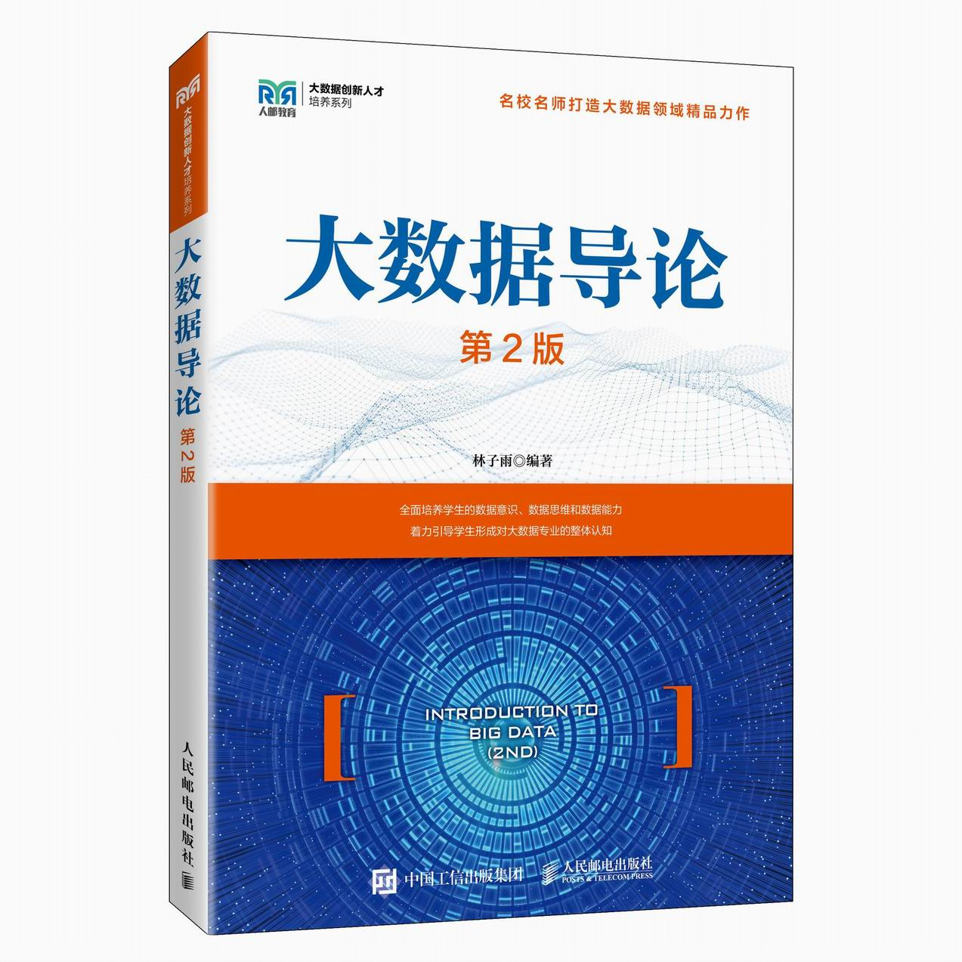
附录E：《大数据导论（第2版）》教材
林子雨 编著《大数据导论（第2版）》
人民邮电出版社，2024年7月第2版
ISBN:978-7-115-64185-4 定价：59.80元
开设大数据专业导论课的优质教材
本书详细阐述了培养复合型大数据专业人才所需要的大数据相关知识。全书共10章，内容包括大数据概述、大数据与其他新兴技术的关系、大数据基础知识、大数据应用、大数据硬件环境、数据采集与预处理、数据存储与管理、数据处理与分析、数据可视化、大数据分析综合案例。在大数据基础知识部分，本书详细介绍了与培养学生的数据素养相关的知识，包括大数据安全、大数据思维、大数据伦理、数据共享、数据开放和大数据交易。
教材官网：
https://dblab.xmu.edu.cn/post/bigdata-introduction2/

Slide 119
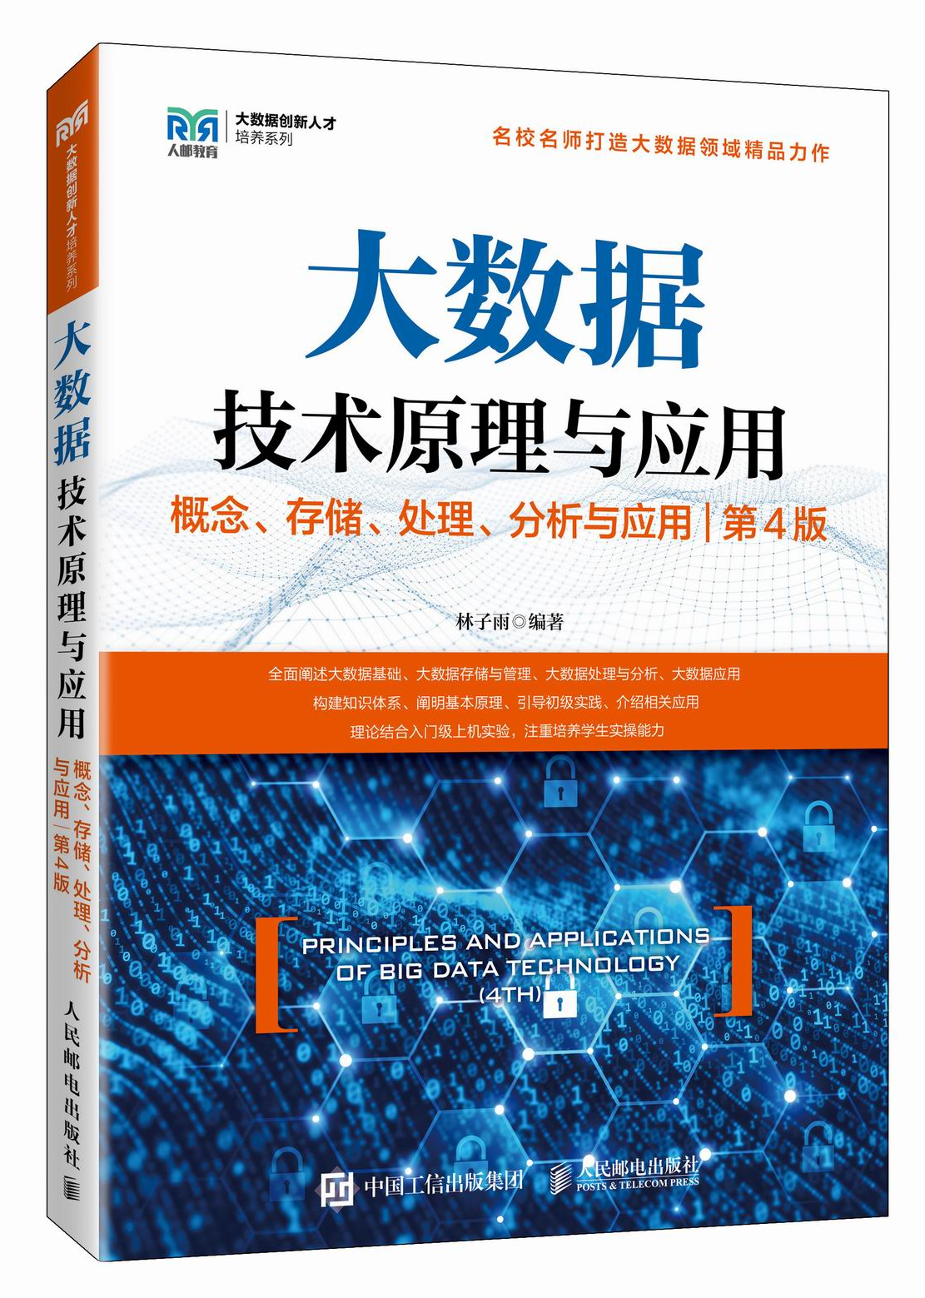
附录F：《大数据技术原理与应用（第4版）》教材
《大数据技术原理与应用——概念、存储、处理、分析与应用（第4版）》，由厦门大学计算机科学系林子雨博士编著，是国内高校第一本系统介绍大数据知识的专业教材。人民邮电出版社 ISBN:978-7-115-64181-6 定价：65元
全书共有14章，系统地论述了大数据的基本概念、大数据处理架构Hadoop、分布式文件系统HDFS、分布式数据 库HBase、NoSQL数据库、云数据库、分布式并行编程模型MapReduce、Spark、流计算、Flink、图计算以及大数据在各个领域的应用。在Hadoop、HDFS、HBase、MapReduce、Spark和Flink等重要章节，安排了入门级的实践操作，让读者更好地学习和掌握大数据关键技术。
本书可以作为高等院校计算机专业、信息管理等相关专业的大数据课程教材，也可供相关技术人员参考、学习、培训之用。
欢迎访问《大数据技术原理与应用——概念、存储、处理、分析与应用（第4版）》教材官方网站：http://dblab.xmu.edu.cn/post/bigdata4

Slide 120
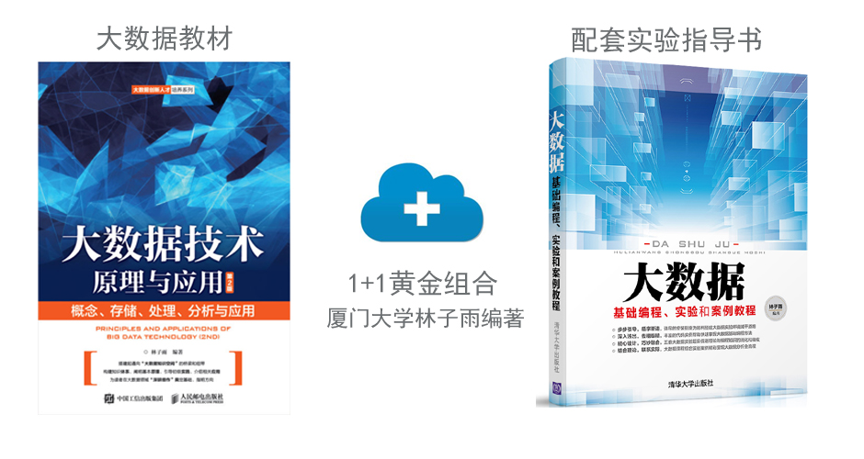
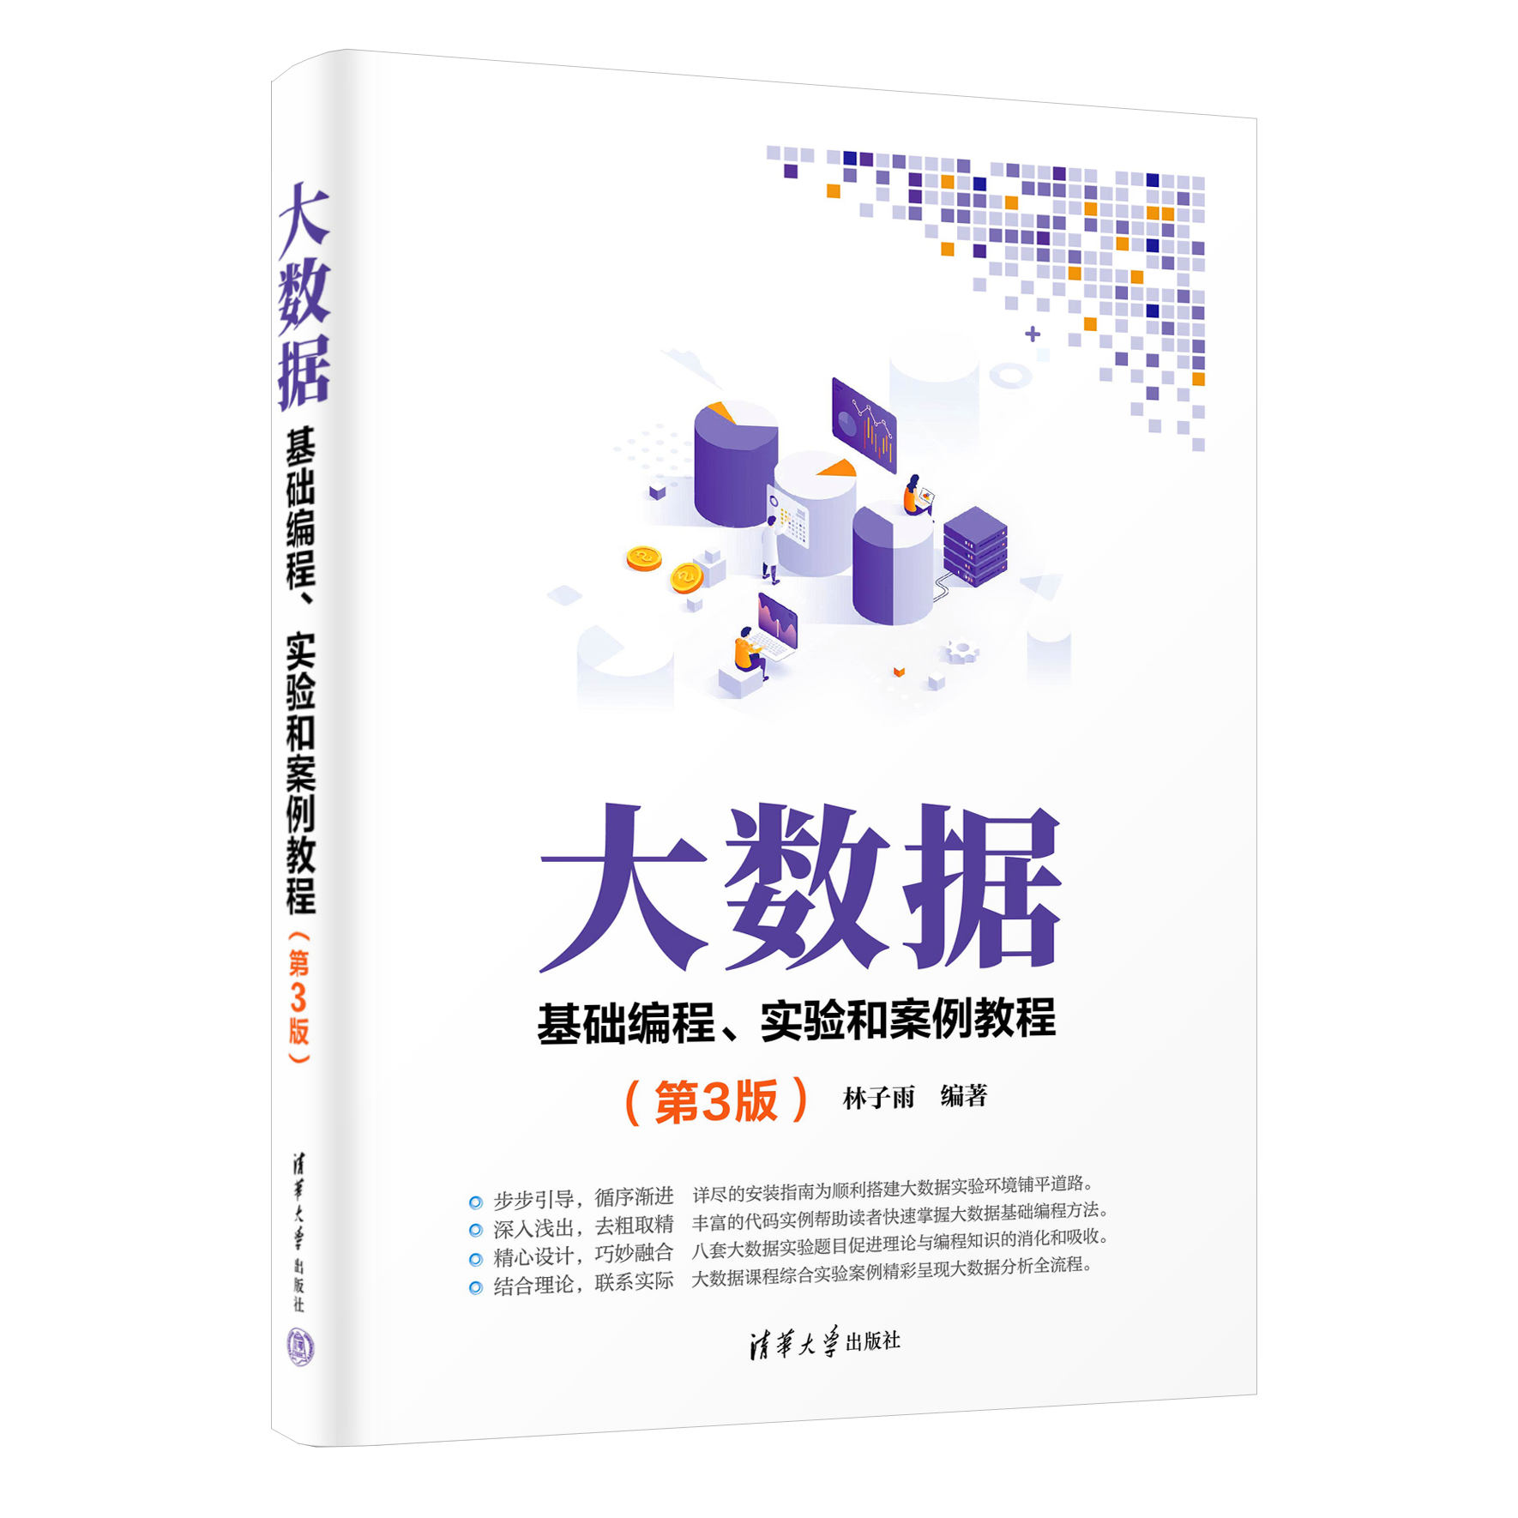
附录G：《大数据基础编程、实验和案例教程（第3版）》
本书是与《大数据技术原理与应用（第4版）》教材配套的唯一指定实验指导书
林子雨编著《大数据基础编程、实验和案例教程（第3版）》清华大学出版社 ISBN:978-7-302-66922-7 定价：69元
步步引导，循序渐进，详尽的安装指南为顺利搭建大数据实验环境铺平道路
深入浅出，去粗取精，丰富的代码实例帮助快速掌握大数据基础编程方法
精心设计，巧妙融合，五套大数据实验题目促进理论与编程知识的消化和吸收
结合理论，联系实际，大数据课程综合实验案例精彩呈现大数据分析全流程

Slide 121
附录H：《Spark编程基础（Scala版，第2版）》
厦门大学 林子雨，赖永炫，陶继平 编著；披荆斩棘，在大数据丛林中开辟学习捷径；填沟削坎，为快速学习Spark技术铺平道路；深入浅出，有效降低Spark技术学习门槛；资源全面，构建全方位一站式在线服务体系
人民邮电出版社出版发行，ISBN:978-7-115-59501-0；教材官网：http://dblab.xmu.edu.cn/post/spark2/
本书以Scala作为开发Spark应用程序的编程语言，系统介绍了Spark编程的基础知识。全书共8章，内容包括大数据技术概述、Scala语言基础、Spark的设计与运行原理、Spark环境搭建和使用方法、RDD编程、Spark SQL、Spark Streaming、Structured Streaming和Spark MLlib等。本书每个章节都安排了入门级的编程实践操作，以便读者更好地学习和掌握Spark编程方法。本书官网免费提供了全套的在线教学资源，包括讲义PPT、习题、源代码、软件、数据集、授课视频、上机实验指南等。

Slide 122
附录I：《Spark编程基础（Python版，第2版）》
厦门大学 林子雨，郑海山，赖永炫 编著；披荆斩棘，在大数据丛林中开辟学习捷径；填沟削坎，为快速学习Spark技术铺平道路；深入浅出，有效降低Spark技术学习门槛；资源全面，构建全方位一站式在线服务体系
人民邮电出版社出版发行，ISBN:978-7-115-64403-9；教材官网： http://dblab.xmu.edu.cn/post/spark-python2/
本书以Python作为开发Spark应用程序的编程语言，系统介绍了Spark编程的基础知识。全书共9章，内容包括大数据技术概述、Spark的设计与运行原理、大数据实验环境搭建、Spark环境搭建和使用方法、RDD编程、Spark SQL、Spark Streaming、Structured Streaming、Spark MLlib等。本书每个章节都安排了入门级的编程实践操作，以便读者更好地学习和掌握Spark编程方法。本书官网免费提供了全套的在线教学资源，包括讲义PPT、习题、源代码、软件、数据集、上机实验指南等。

Slide 123
附录J：《数据库系统原理（微课版）》
林子雨编著《数据库系统原理（微课版）》
人民邮电出版社 ISBN:978-7-115-63182-4
定价：69.80元 版次：2024年4月第1版
教材官网：https://dblab.xmu.edu.cn/post/database/
本书对数据库系统的概念、原理、技术和方法进行了系统和全面的阐述。全书共14章，内容包括数据库概述、关系数据库、关系数据库标准语言SQL、关系数据库编程、关系数据库安全和保护、关系数据库的规范化理论、关系数据库设计、NoSQL数据库、分布式数据HBase、文档数据库MongoDB、键值数据库Redis、云数据库、数据仓库和数据湖、SQL与大数据。本书在关系数据库标准语言SQL、关系数据库编程、关系数据库安全和保护、分布式数据HBase、键值数据库Redis等重要章节安排了丰富的实践操作，以便读者更好地学习和掌握数据库技术。

Slide 124
附录K：《数据采集与预处理》
林子雨 编著 《数据采集与预处理》；ISBN：978-7-115-58063-4 定价：59.80元；人民邮电出版社 2022年1月第1版
教材官网：https://dblab.xmu.edu.cn/post/data-collection/
本书详细阐述了大数据领域数据采集与预处理的相关理论和技术。全书共8章，内容包括概述、大数据实验环境搭建、网络数据采集、分布式消息系统Kafka、日志采集系统Flume、数据仓库中的数据集成、ETL工具Kettle、使用pandas进行数据清洗。本书在网络数据采集、Kafka、Flume、Kettle、pandas等重要章节安排了丰富的实践操作，以便读者更好地学习和掌握数据采集与预处理的关键技术。

Slide 125
附录L：《Flink编程基础（Java版）》
林子雨编著《Flink编程基础（Java版）》
披荆斩棘，在大数据丛林中开辟学习捷径
填沟削坎，为快速学习Flink技术铺平道路
深入浅出，有效降低Flink技术学习门槛
资源全面，构建全方位一站式在线服务体系
人民邮电出版社出版发行 定价：69.80元
ISBN: 978-7-115-64149-6 2024年7月第1版
教材官网：https://dblab.xmu.edu.cn/post/flink-java/
本书以Java作为开发Flink应用程序的编程语言，系统介绍了Flink编程的基础知识。全书共6章，内容包括大数据技术概述、Flink的设计与运行原理、 大数据实验环境搭建、Flink环境搭建和使用方法、DataStream API、Table API&SQL等。本书每个章节都安排了入门级的编程实践操作，以便读者更好地学习和掌握Flink编程方法。本书官网免费提供了全套的在线教学资源，包括讲义PPT、习题、源代码、软件、数据集、授课视频、上机实验指南等。

Slide 126
附录M：高校大数据实训课程系列案例教材
为了更好满足高校开设大数据实训课程的教材需求，厦门大学数据库实验室林子雨老师团队联合企业共同开发了《高校大数据实训课程系列案例》，目前已经完成开发的系列案例包括：
《电影推荐系统》（已经于2019年5月出版）
《电信用户行为分析》 （已经于2019年5月出版）
案例教材具体信息请访问：http://dblab.xmu.edu.cn/post/shixunkecheng/
扫一扫访问大数据实训课程系列案例教材主页

Slide 127
附录N：《Python程序设计基础教程（微课版）》
林子雨，赵江声，陶继平 编著
《Python程序设计基础教程（微课版）》
出版社：人民邮电出版社
ISBN: 978-7-115-57519-7
定价：59.8元
出版时间：2022年2月第1版
林子雨，郑海山 编著
《Python程序设计实验指导与习题解答》
出版社：人民邮电出版社
ISBN: 978-7-115-58699-5
定价：49.80元
出版时间：2022年4月1日第1版

Slide 128
附录O：高校大数据课程公共服务平台
扫一扫访问平台主页
扫一扫观看3分钟FLASH动画宣传片
http://dblab.xmu.edu.cn/post/bigdata-teaching-platform/

Slide 129
Thank you

